Slide 1
SELECTED WORKS / 2026
01
朱雨雨
视觉设计作品集
AIGC 视觉制作 / 电商图像 / 影视视觉
求职方向：视觉设计师
杭州
Notes:
来源：用户提供《朱雨雨简历.pdf》。工作职责与项目关系按简历表述整理。未使用未经提供的效率、营收或投放数据。

Slide 2
朱雨雨 / VISUAL DESIGN PORTFOLIO
02
个人介绍
美术基础与 AI 视觉制作
美术学本科，具备素描、色彩与手绘修图基础。
目前从事技术美术工作，为电商、文旅和影视项目制作 AI 视觉素材。
创作工具
Photoshop、板绘、Midjourney、Stable Diffusion
WebUI、ComfyUI、Python 批量出图工具
能力重点
人物与场景生成、手绘修改、视觉精修，以及重复生产任务的自动化。
Notes:
来源：用户提供《朱雨雨简历.pdf》。工作职责与项目关系按简历表述整理。未使用未经提供的效率、营收或投放数据。

Slide 3
朱雨雨 / VISUAL DESIGN PORTFOLIO
03
工作与教育经历
2024.03 至今
贝吉视界（杭州）网络科技有限公司
技术美术。AIGC 图文及视频视觉制作，电商图像方案与自动化工具。
2023.09—2024.03
杭州禹诺人型科技有限公司
原画师。AI 角色原画、手绘修改、三视图及场景制作，与 3D 协作。
2018.09—2023.09
杭州之江高级中学
全职美术老师。美术鉴赏及素描、色彩、速写教学。
教育与资格
太原师范，本科，美术学专业 / 高中教师资格证
Notes:
来源：用户提供《朱雨雨简历.pdf》。工作职责与项目关系按简历表述整理。未使用未经提供的效率、营收或投放数据。 教育院校按原文保留，未添加毕业年份。

Slide 4
朱雨雨 / VISUAL DESIGN PORTFOLIO
04
作品目录
01
童装 AI 换装
商品参考、系列效果、动态展示
02
《公主请自重》
互动短剧人物与场景视觉
03
五粮液广告视觉作品
产品细节、场景与收尾画面
04
《情绪交易》与角色展示
科幻世界、人物设定、动态关键帧
05
工业设计平台与自动化
简历中的工具及流程项目
06
品牌视觉概念练习
机器人、发布会、消费品牌与版式
Notes:
用户提供项目素材为主，平台项目按简历整理，品牌章节为此前会话概念练习。

Slide 5
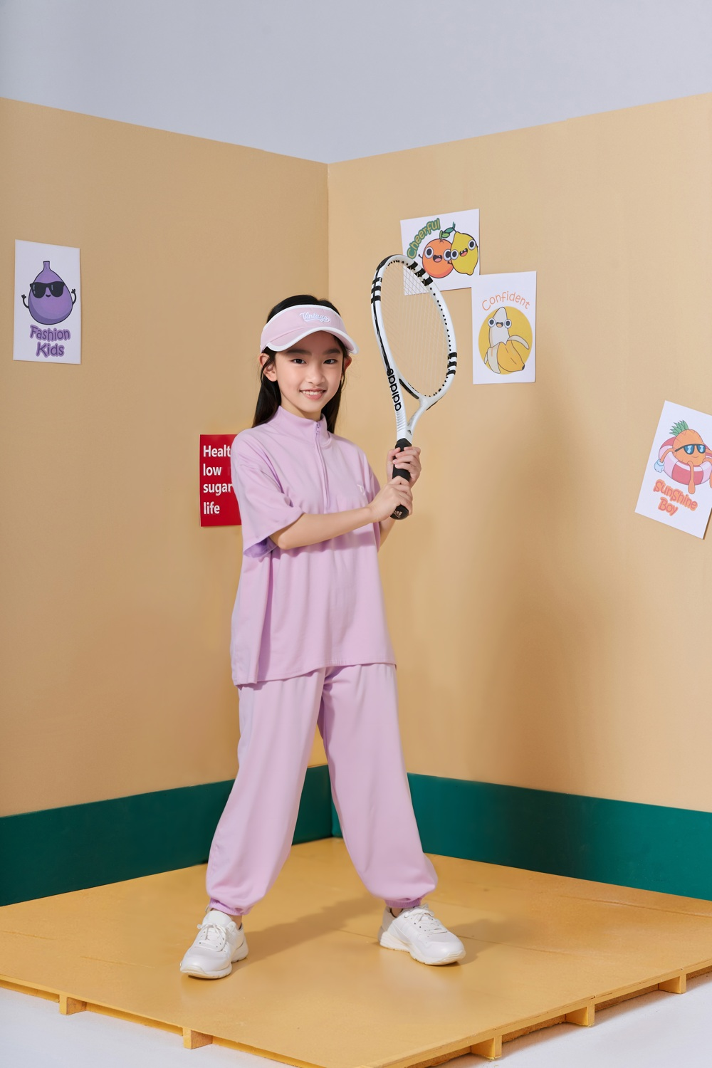
01 / 电商视觉项目
05
童装 AI 换装
服装款式与模特场景
项目素材包含商品参考、不同款式
换装结果，以及两条竖屏视频。
简历职责：搭建 AI 换装与虚拟童模
动态视频生成流程，批量制作营销素材。
视觉重点：服装图案与轮廓、
人物比例、场景及光线的一致性。
Notes:
来源：用户提供《朱雨雨简历.pdf》。工作职责与项目关系按简历表述整理。未使用未经提供的效率、营收或投放数据。 图片来自《太阳雪人换装效果.xlsx》。文件与简历品牌关系未确认，使用中性标题。

Slide 6
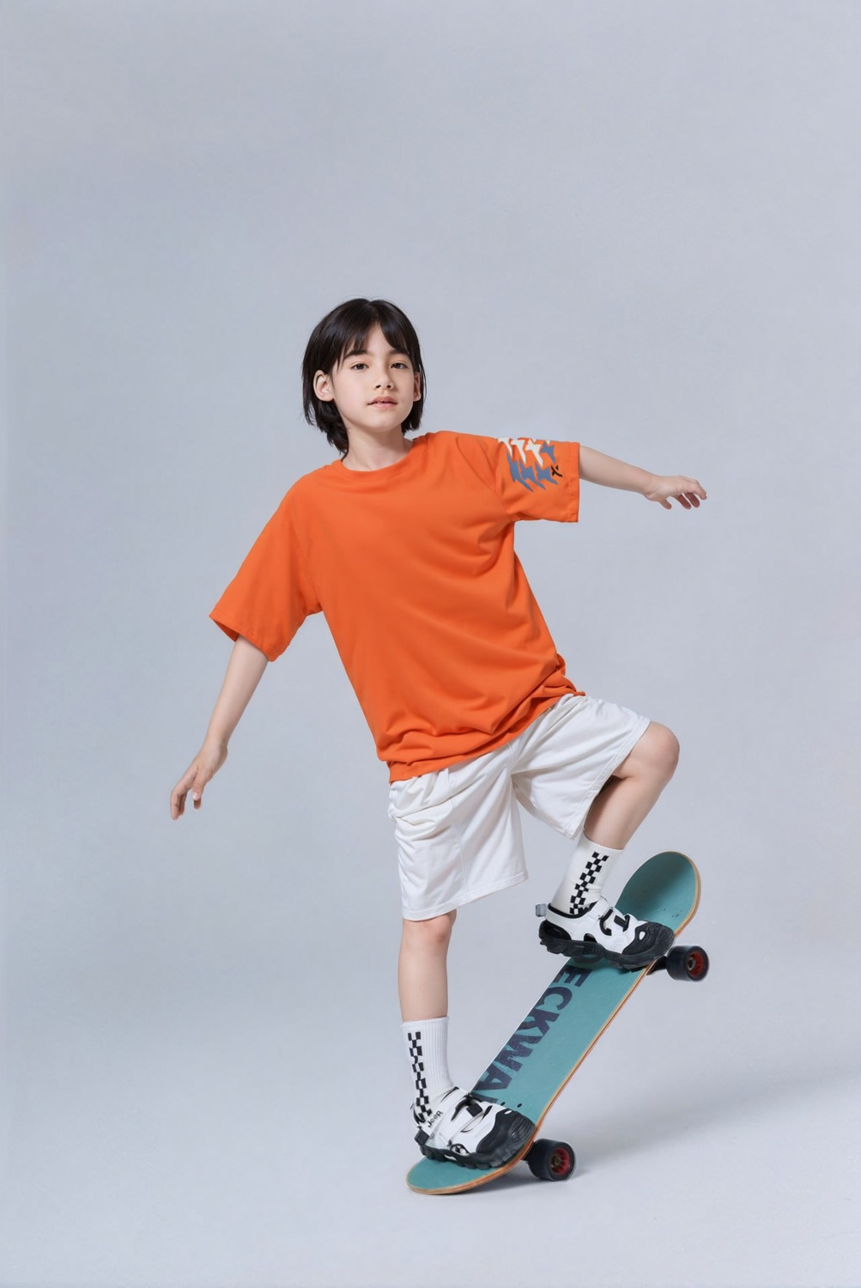
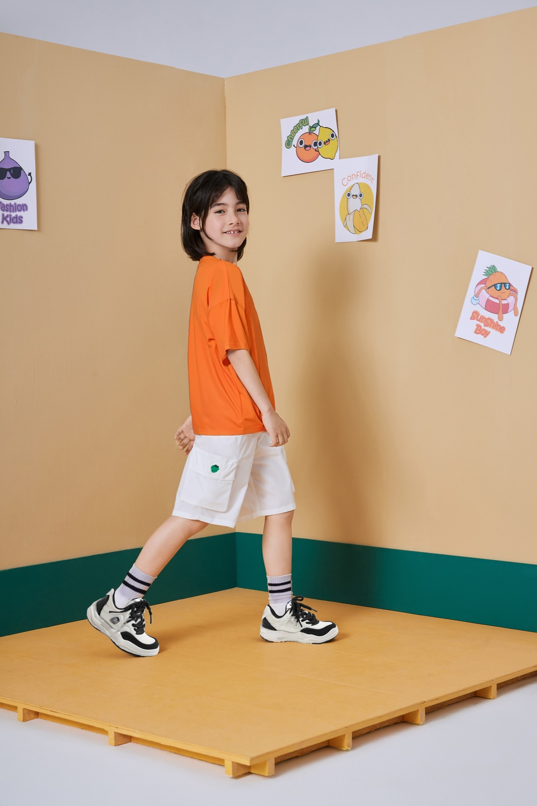
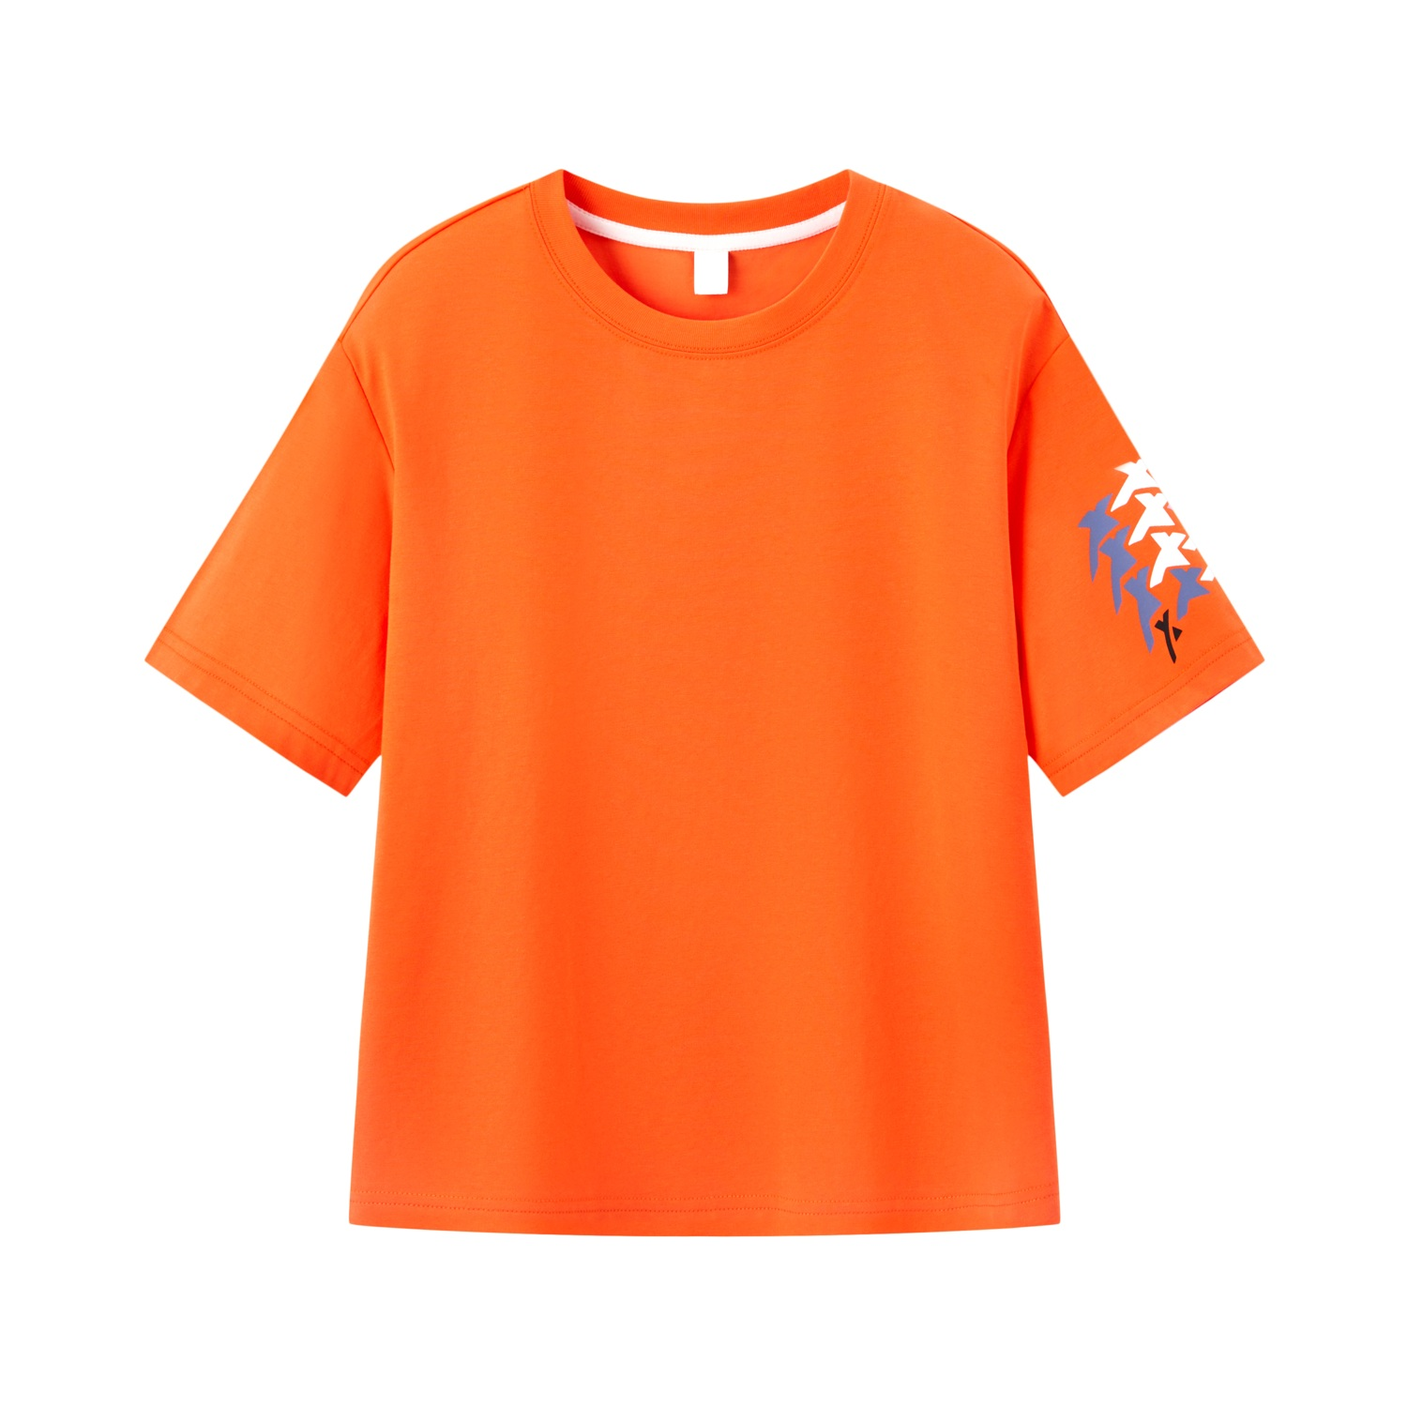
01 / 童装 AI 换装
06
橙色 T 恤：商品参考与效果样例
商品参考
动作效果
场景效果
Notes:
来源：换装表 30、23、10。按服装视觉特征选取的对照，未推断生成先后关系。

Slide 7
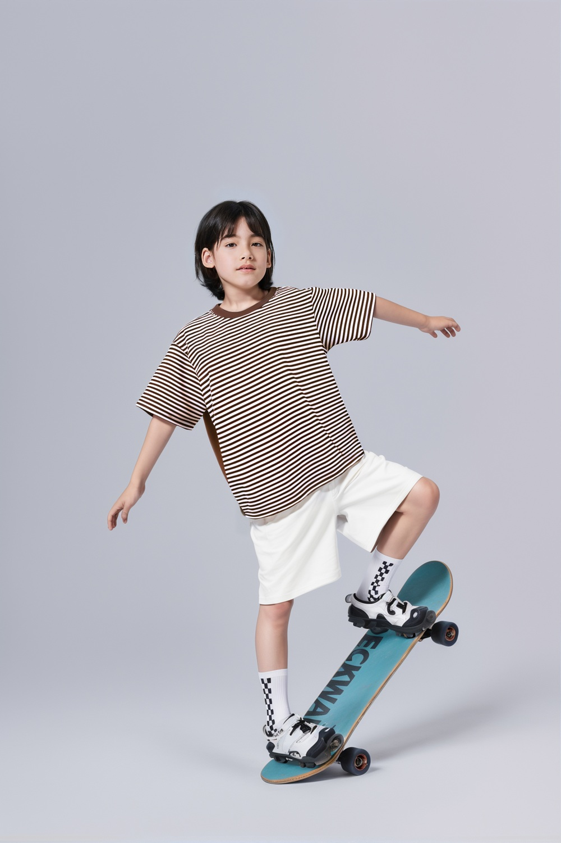
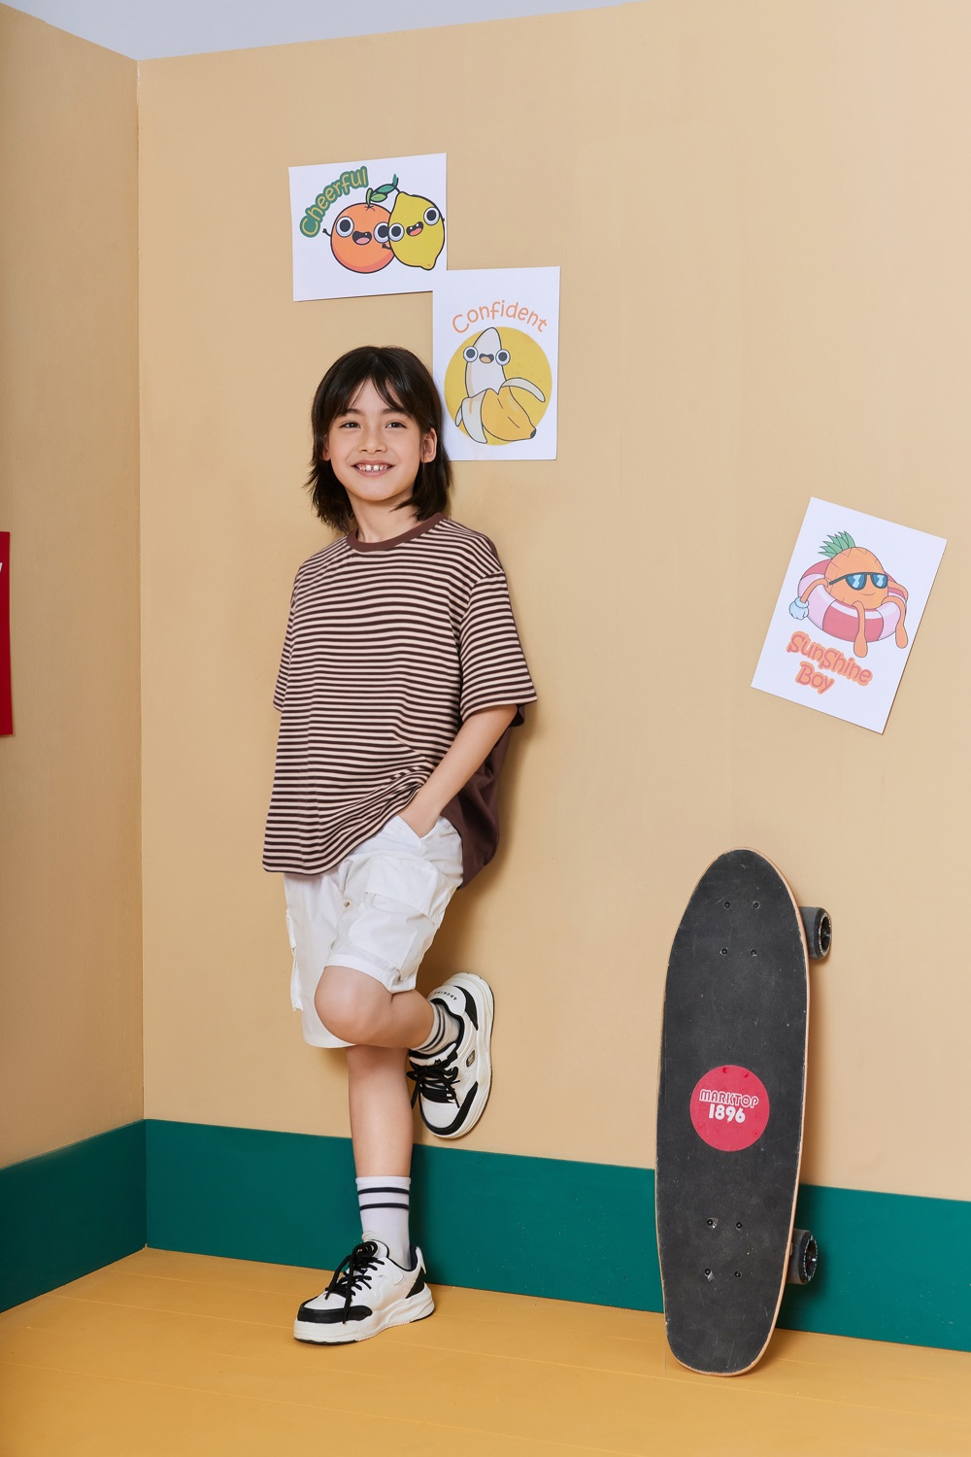
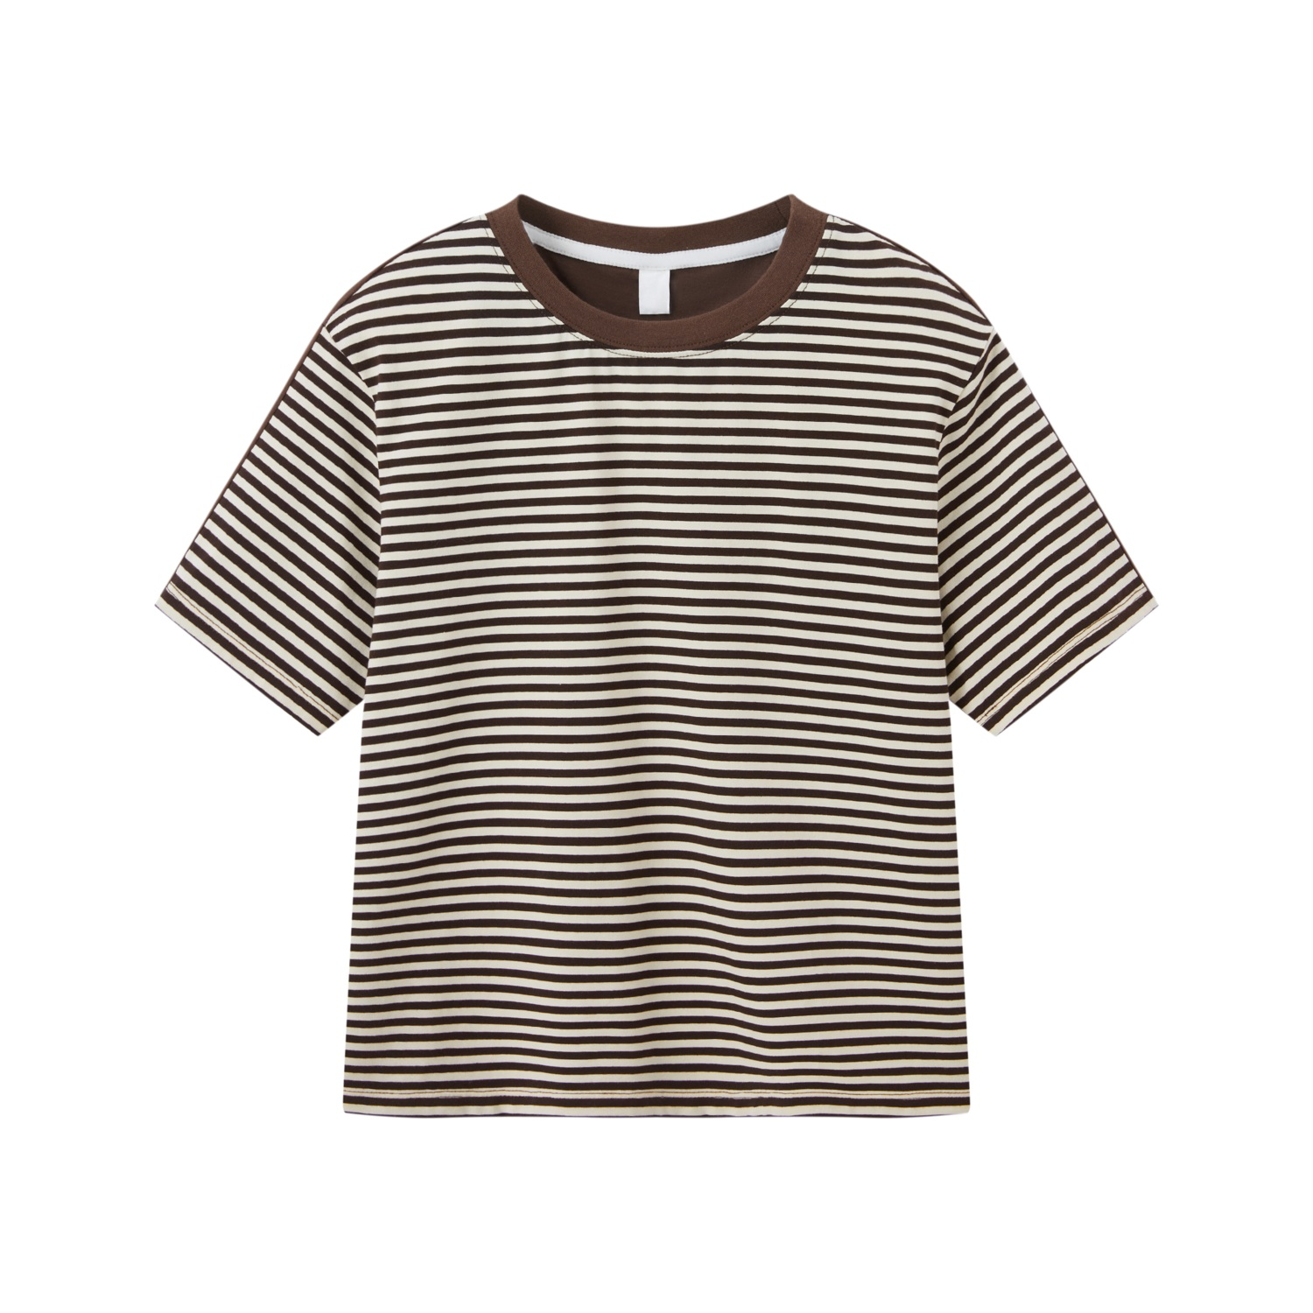
01 / 童装 AI 换装
07
条纹 T 恤：动作与场景变化
商品参考
动作效果
场景效果
Notes:
来源：换装表 32、22、15。按服装视觉特征选取的对照，未推断生成先后关系。

Slide 8
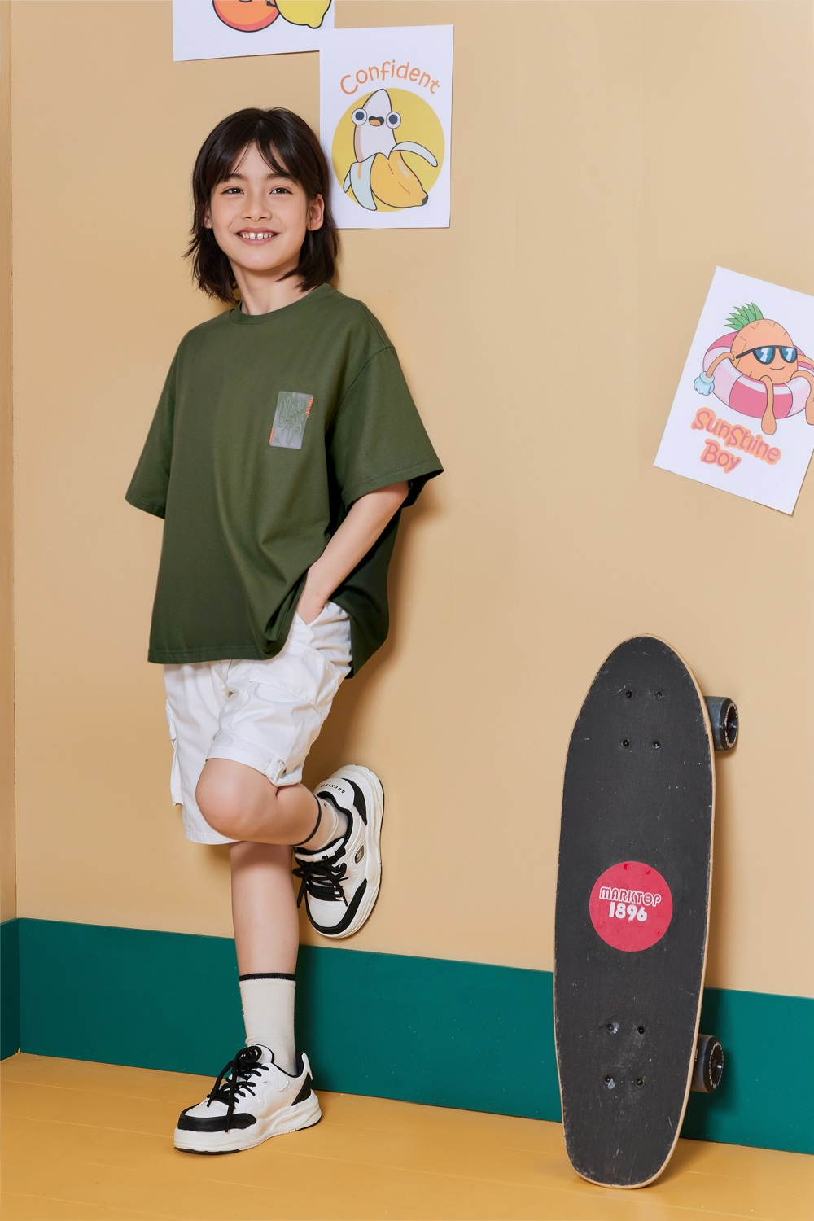
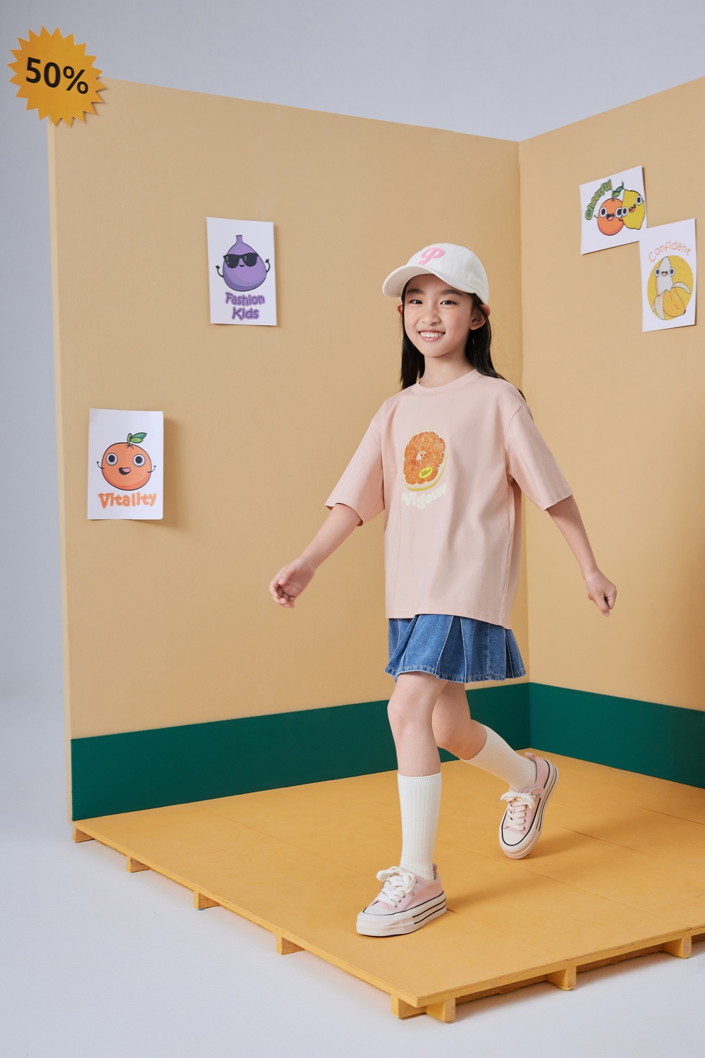
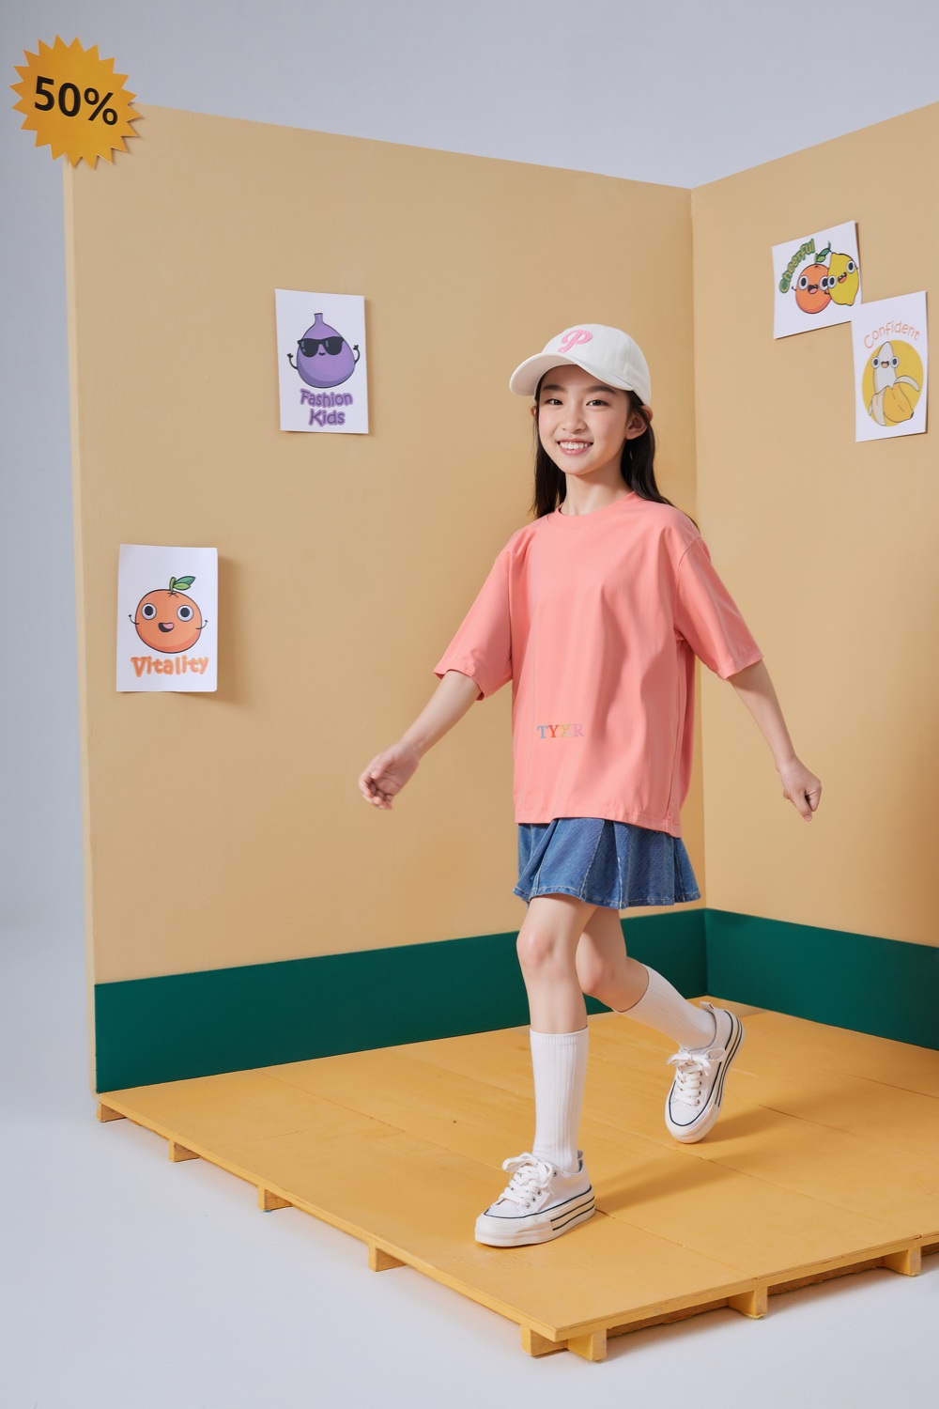
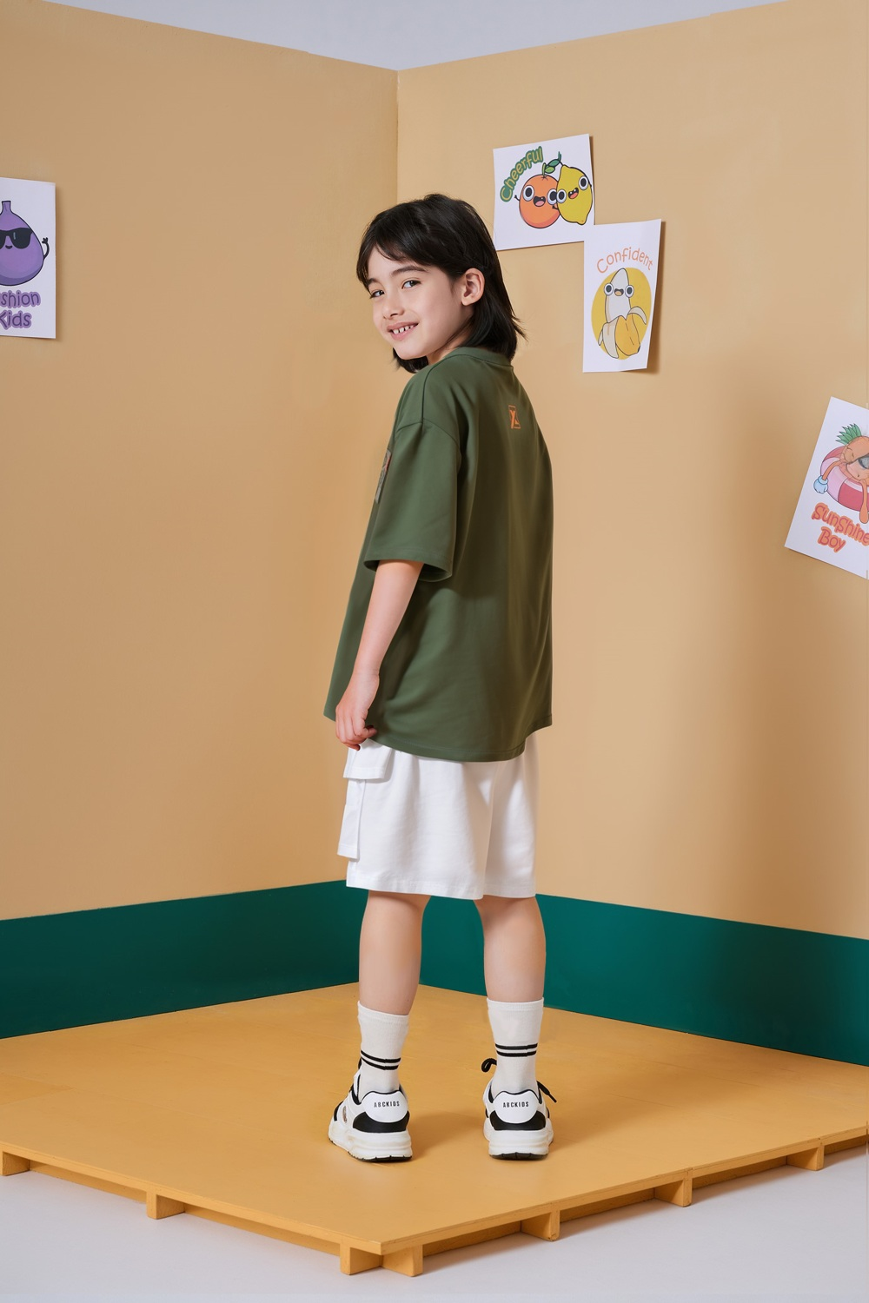
01 / 童装 AI 换装
08
同一场景中的系列款式
用固定背景与接近的光线展示款式变化，同时保留服装颜色与细节。
Notes:
来源：换装表 image17、18、19、26。视觉观察：接近的背景帮助系列素材统一。

Slide 9
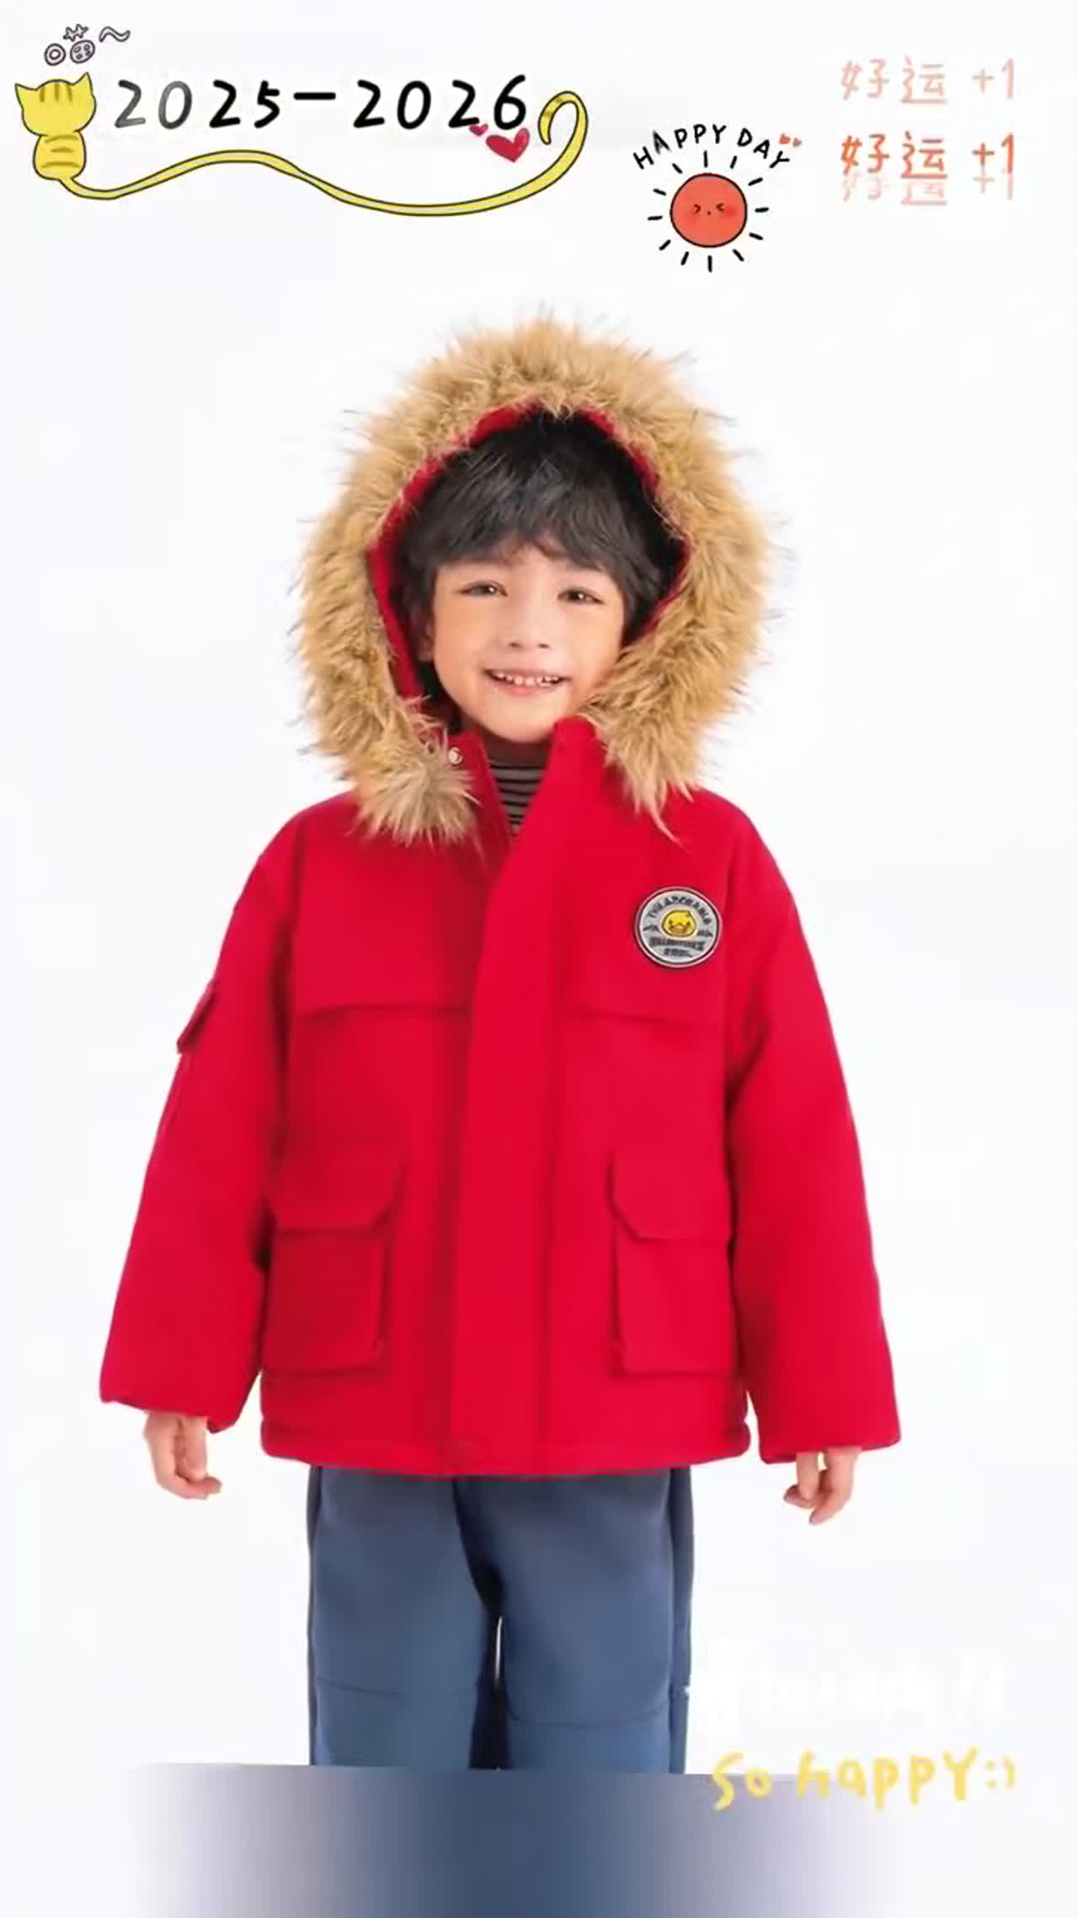
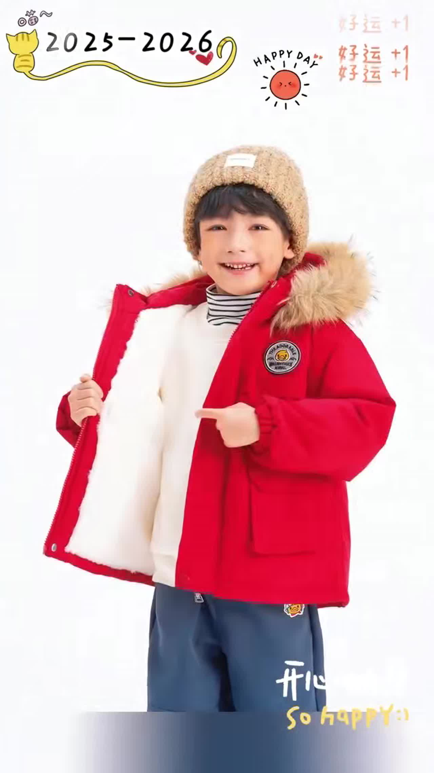
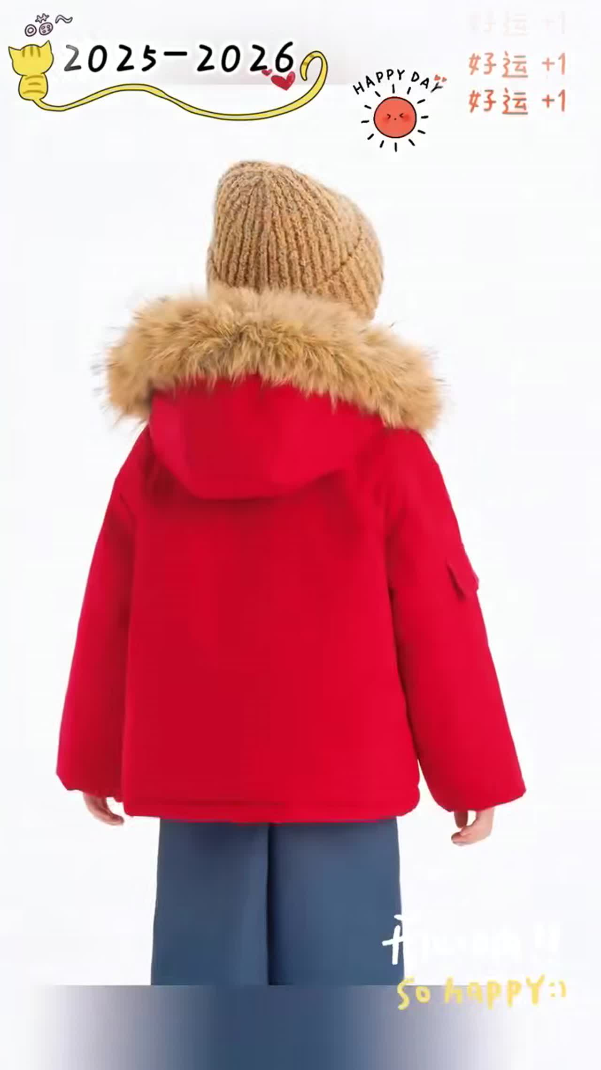
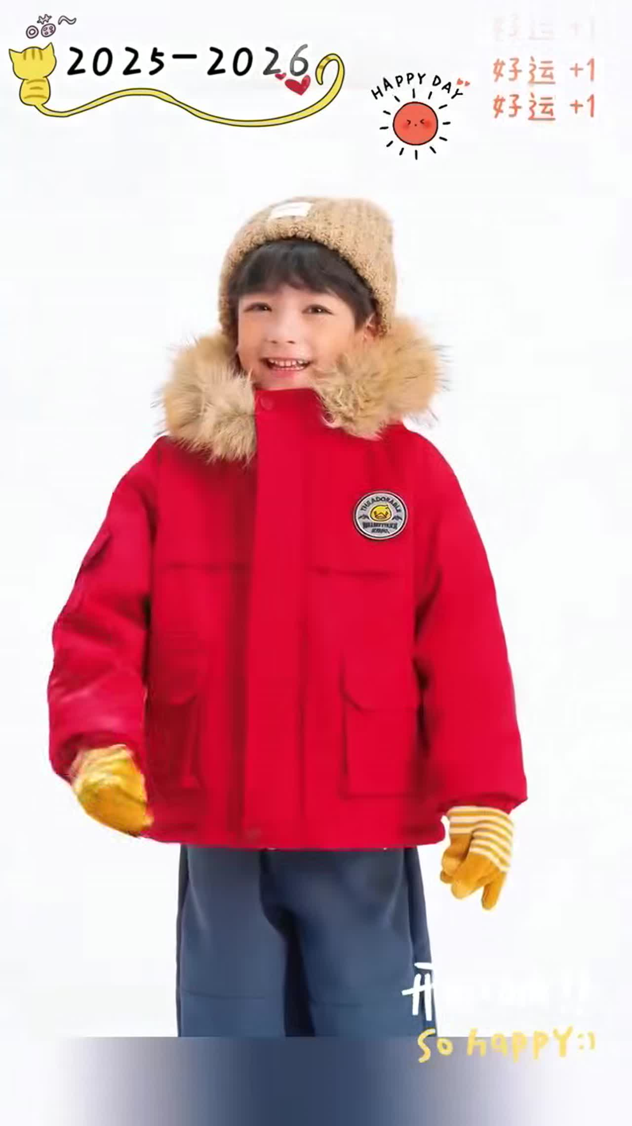
朱雨雨 / VISUAL DESIGN PORTFOLIO
09
红色外套动态展示
竖屏原片约 12 秒。展示正面、开襟、背面与动作变化。
Notes:
来源：用户提供视频 0，选帧序号 1、3、5、8。个人职责：AI 视觉生成与画面精修，用户已确认。项目委托关系、团队分工、发布渠道未提供，不推断为独立完成全部成片。 本页分析为关键帧的视觉观察，不是制作过程或源工程证明。

Slide 10
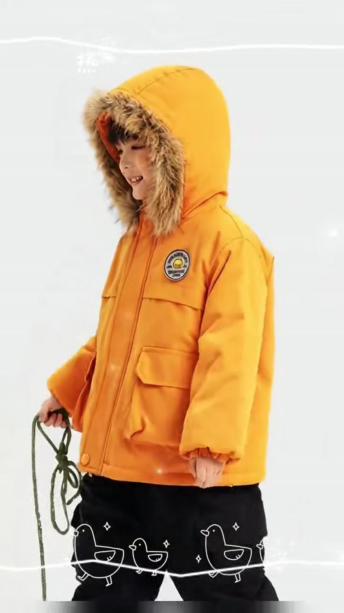
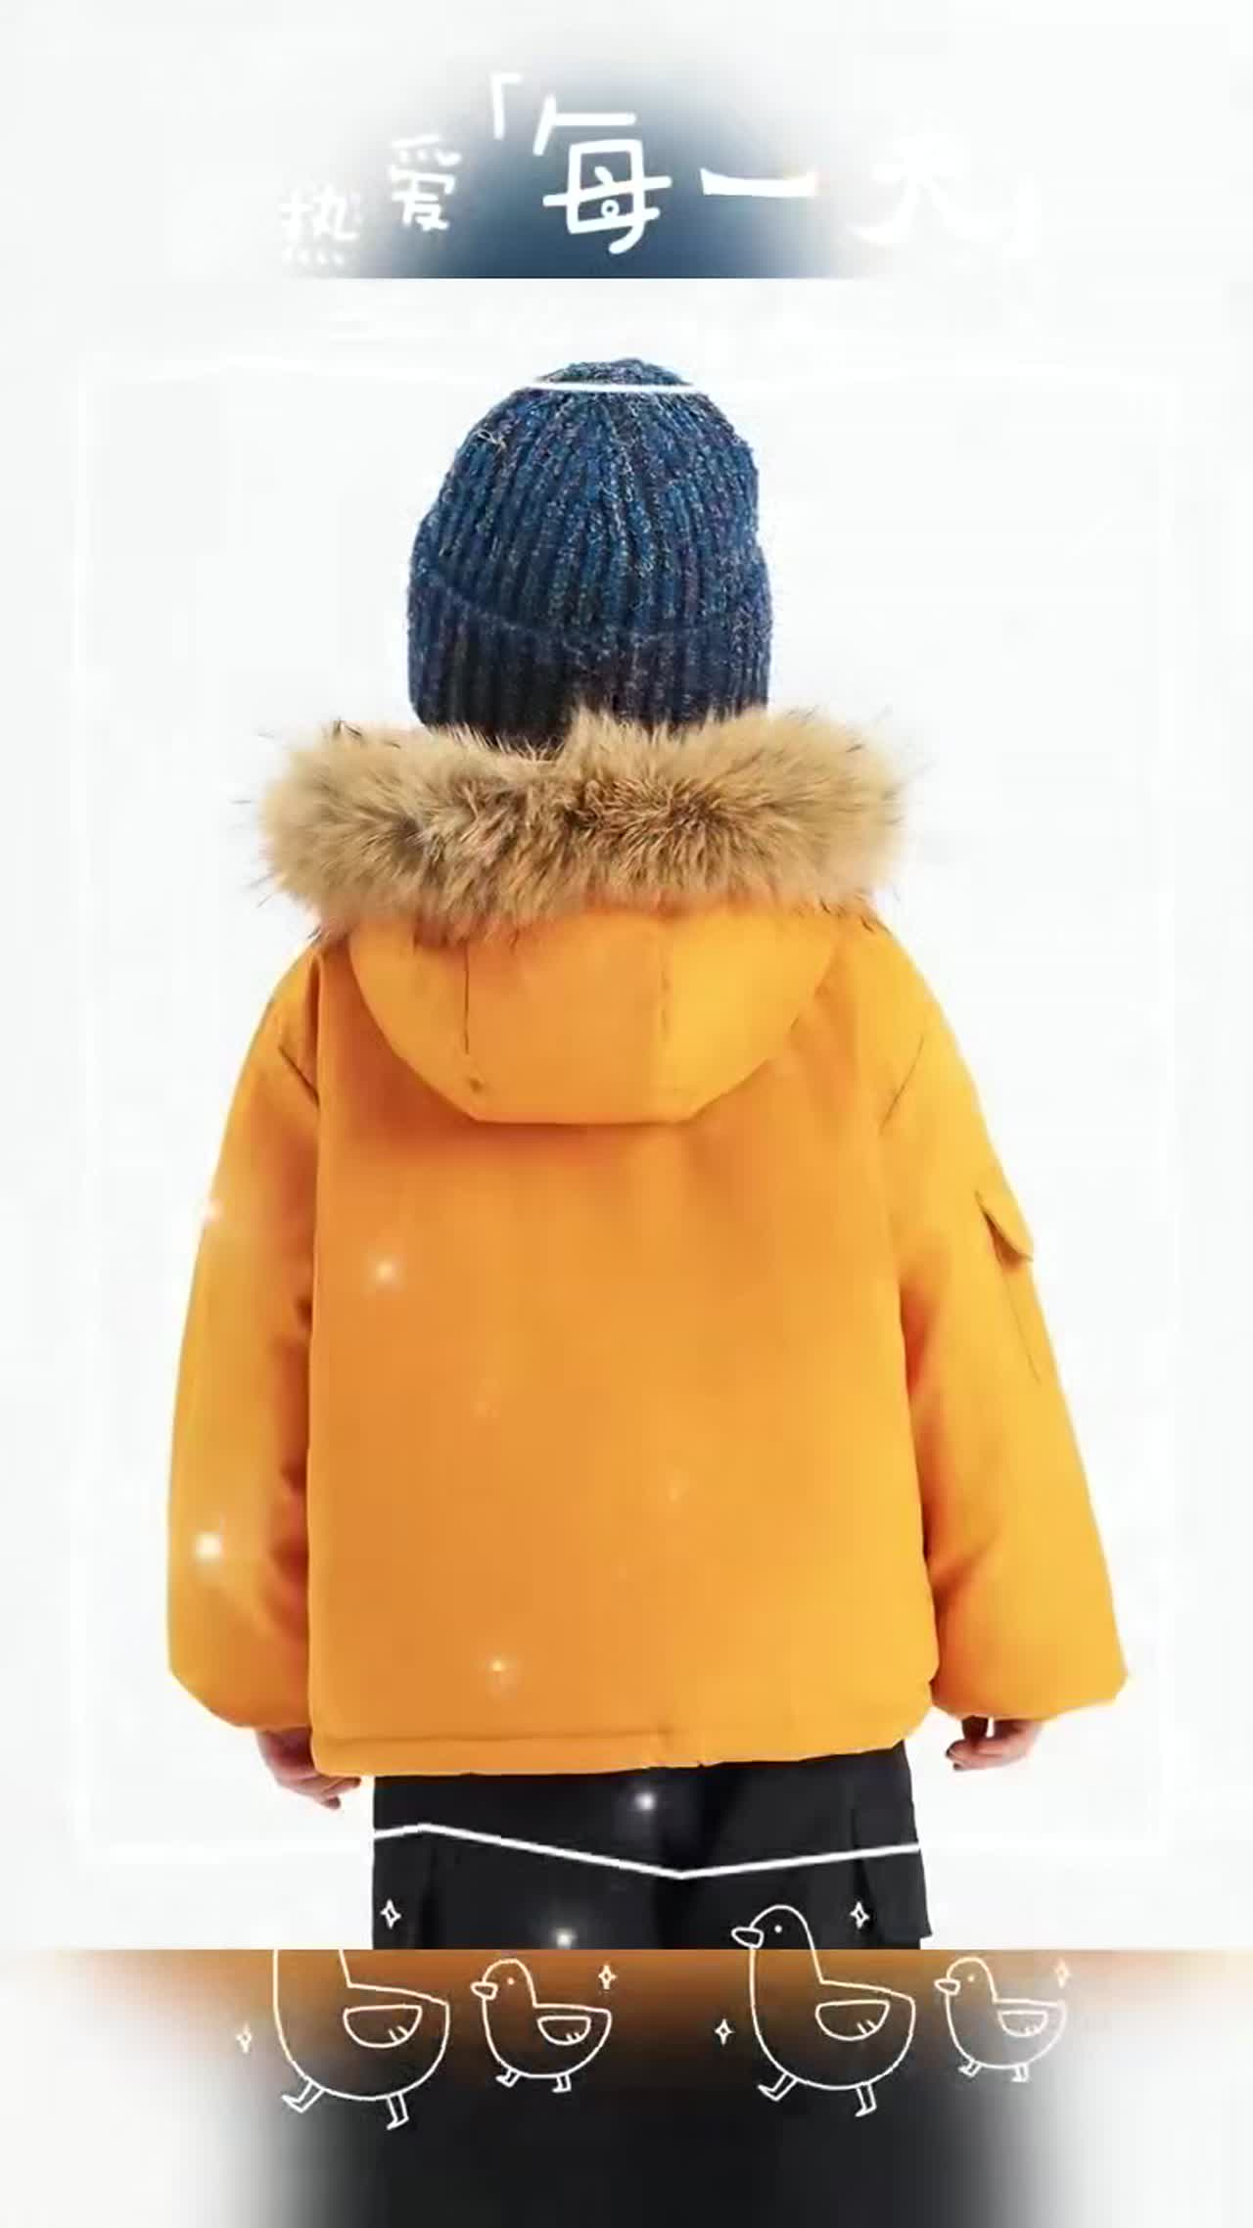
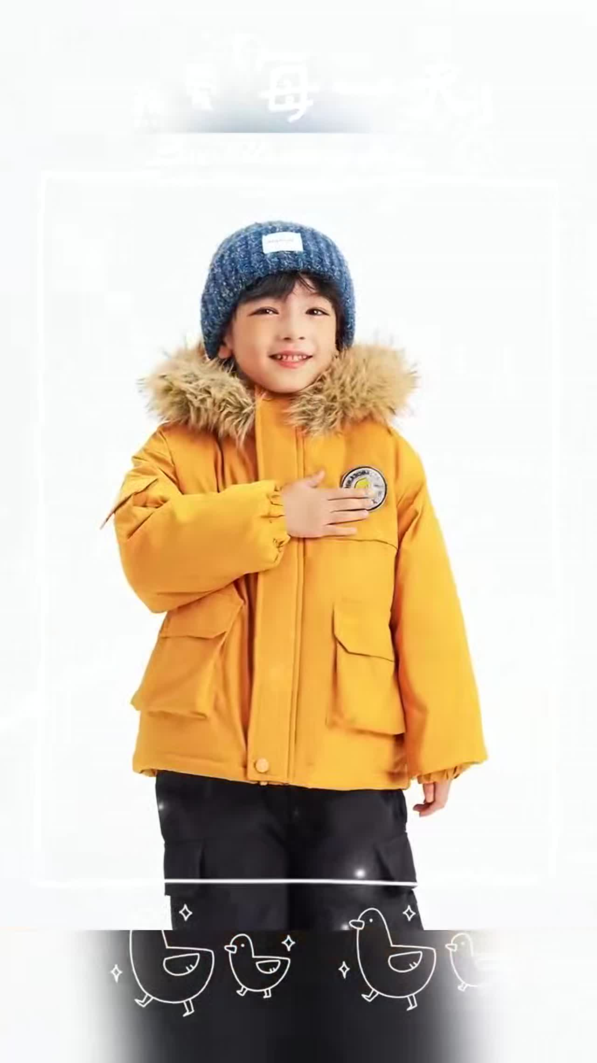
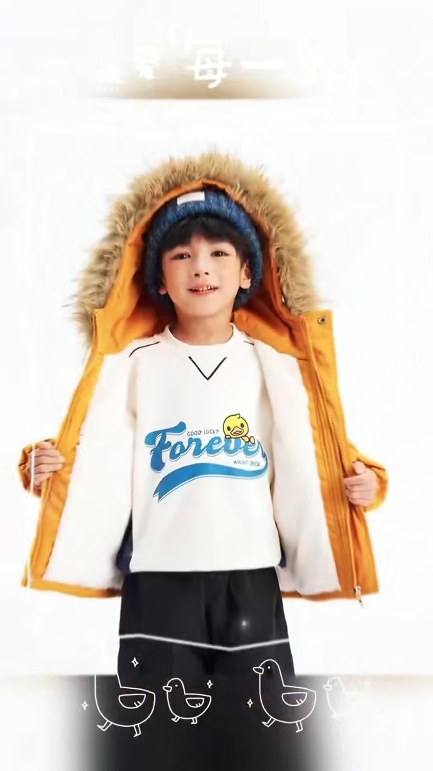
朱雨雨 / VISUAL DESIGN PORTFOLIO
10
黄色外套动态展示
竖屏原片约 13 秒。选取侧面、背面与正面关键帧。
Notes:
来源：用户提供视频 1，选帧序号 1、2、4、7。个人职责：AI 视觉生成与画面精修，用户已确认。项目委托关系、团队分工、发布渠道未提供，不推断为独立完成全部成片。 本页分析为关键帧的视觉观察，不是制作过程或源工程证明。

Slide 11
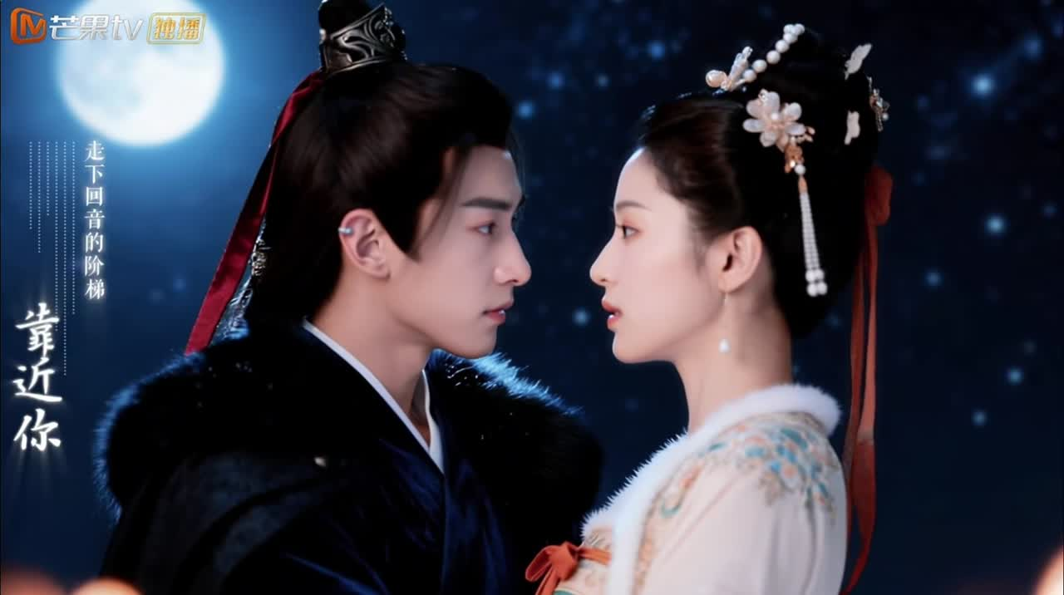
02 / 互动短剧视觉
11
《公主请自重》
AI 视觉技术美术
简历项目：芒果 TV 合作互动短剧。
个人职责：AIGC 人物、场景和动态
片段生成，以及画面修图与调色。
项目展示以成片关键帧为主，
人物与环境共同建立古装氛围。
成片约 2 分 38 秒。可结合原片说明自己负责的镜头与素材。
Notes:
来源：用户提供《朱雨雨简历.pdf》。工作职责与项目关系按简历表述整理。未使用未经提供的效率、营收或投放数据。 来源：公主请自重-1.mp4。合作关系按简历原文。

Slide 12
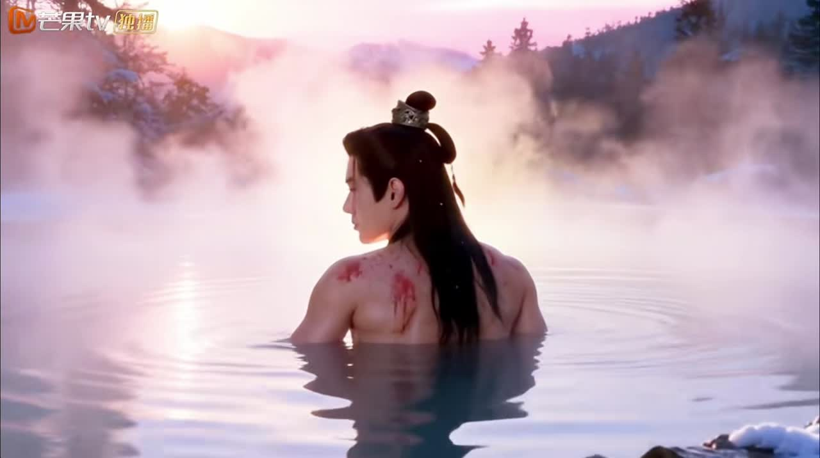
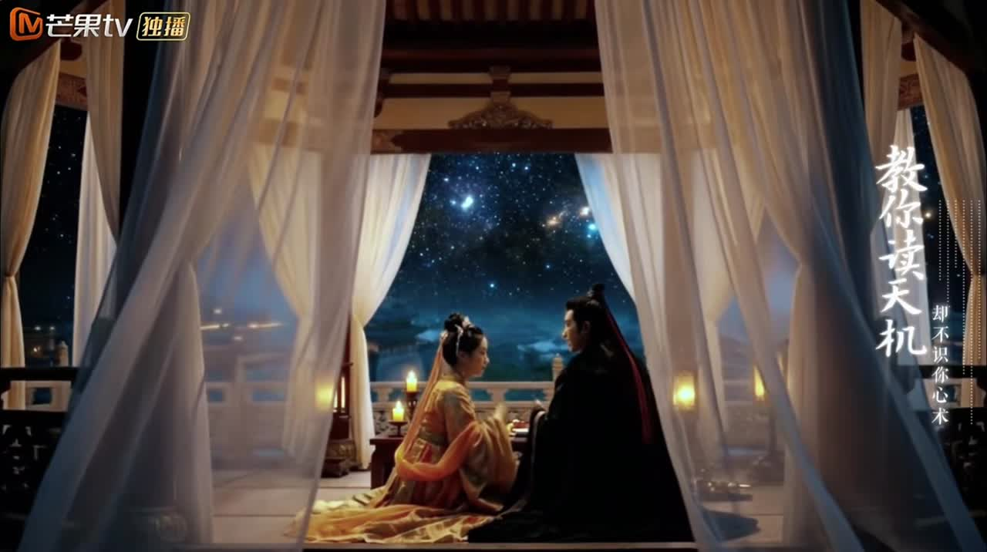
朱雨雨 / VISUAL DESIGN PORTFOLIO
12
水面、月夜与室内场景
冷色水面与暖色室内形成场景区分，环境光帮助建立情绪。
Notes:
来源：用户提供视频 2，选帧序号 1、4。来源：用户提供《朱雨雨简历.pdf》。工作职责与项目关系按简历表述整理。未使用未经提供的效率、营收或投放数据。 本页分析为关键帧的视觉观察，不是制作过程或源工程证明。

Slide 13
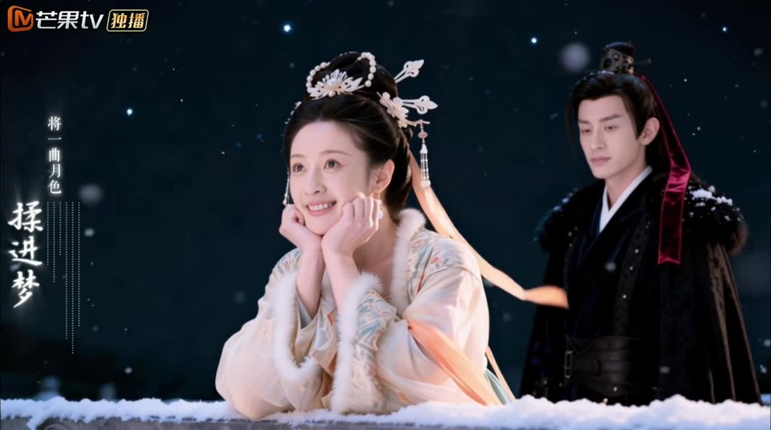
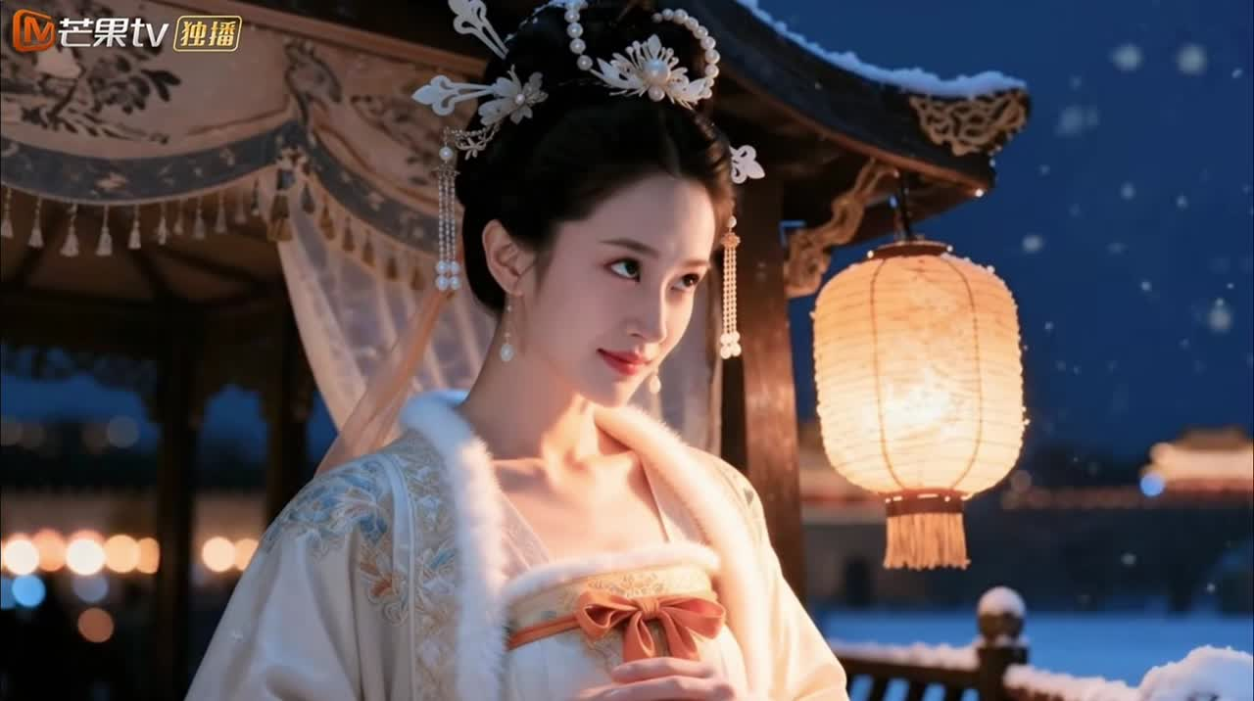
朱雨雨 / VISUAL DESIGN PORTFOLIO
13
人物表情与服饰细节
发饰、服装与面部特写支持人物识别，镜头变化中需关注细节连续性。
Notes:
来源：用户提供视频 2，选帧序号 3、6。来源：用户提供《朱雨雨简历.pdf》。工作职责与项目关系按简历表述整理。未使用未经提供的效率、营收或投放数据。 本页分析为关键帧的视觉观察，不是制作过程或源工程证明。

Slide 14
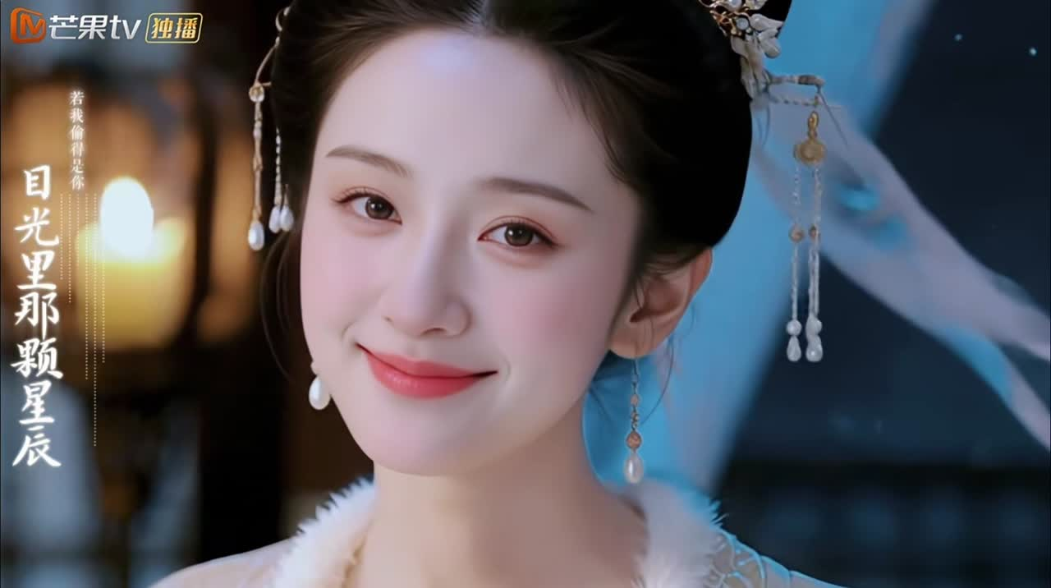
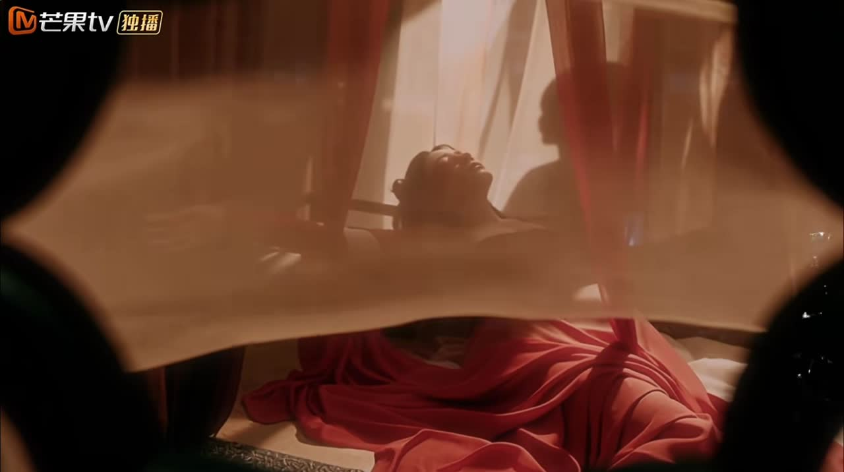
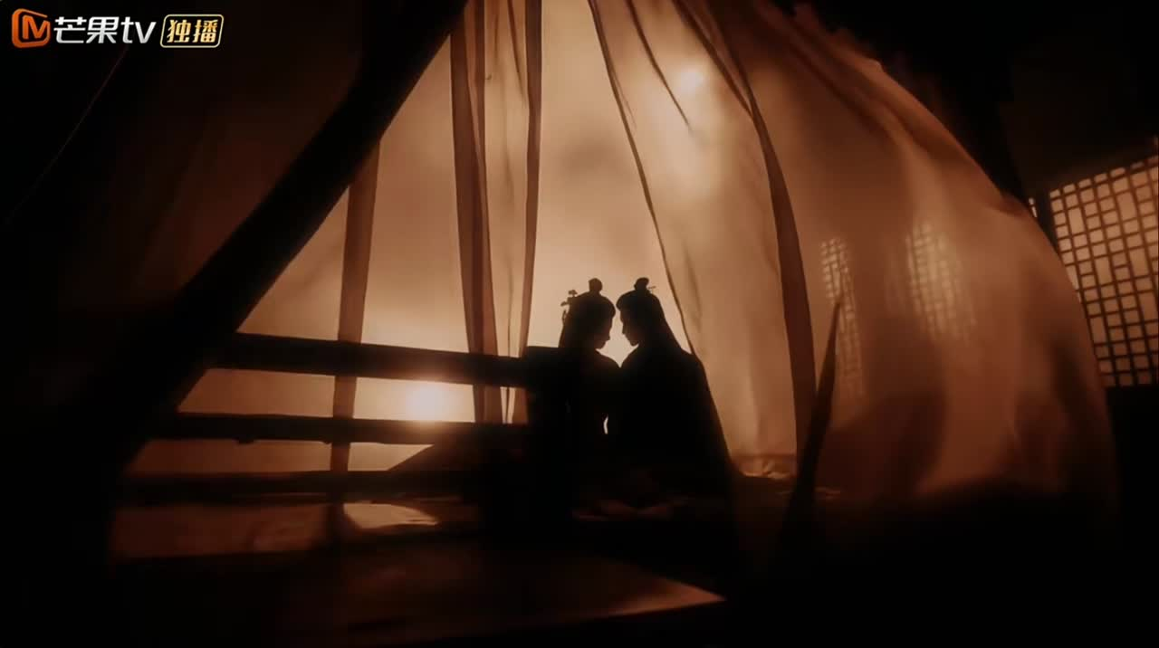
朱雨雨 / VISUAL DESIGN PORTFOLIO
14
短剧关键帧与视觉节奏
人物特写、动作与室内剪影交替，可结合实际负责镜头说明精修要点。
Notes:
来源：用户提供视频 2，选帧序号 5、7、8。来源：用户提供《朱雨雨简历.pdf》。工作职责与项目关系按简历表述整理。未使用未经提供的效率、营收或投放数据。 本页分析为关键帧的视觉观察，不是制作过程或源工程证明。

Slide 15
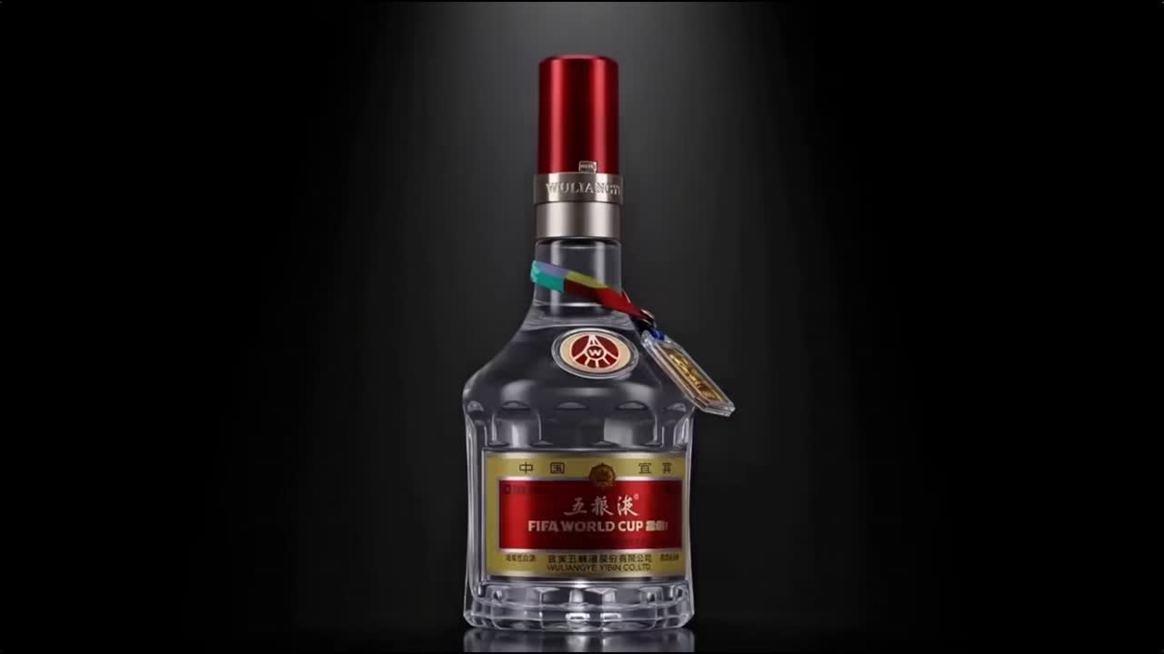
03 / 产品广告视觉
15
五粮液广告视觉作品
产品细节与场景表现
个人职责：视觉生成与画面精修。
作品通过瓶身特写、草地场景、
运动意象与产品阵列组织内容。
视觉重点：玻璃质感、标签清晰度、
品牌色彩及产品比例。
所供视频约 27 秒。个人参与范围为视觉生成与精修。
Notes:
个人职责：AI 视觉生成与画面精修，用户已确认。项目委托关系、团队分工、发布渠道未提供，不推断为独立完成全部成片。 来源：五粮液广告加声音.mp4。委托关系未提供。

Slide 16
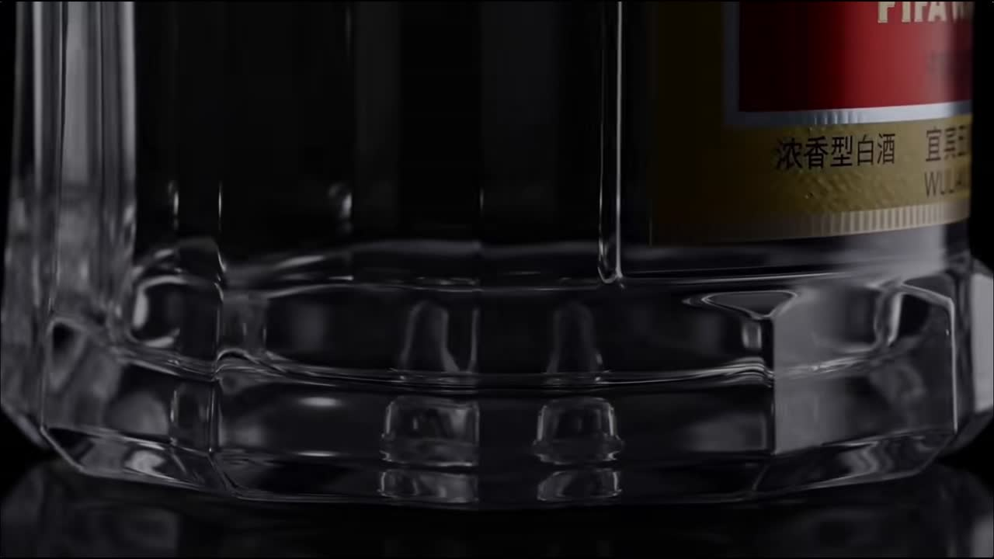


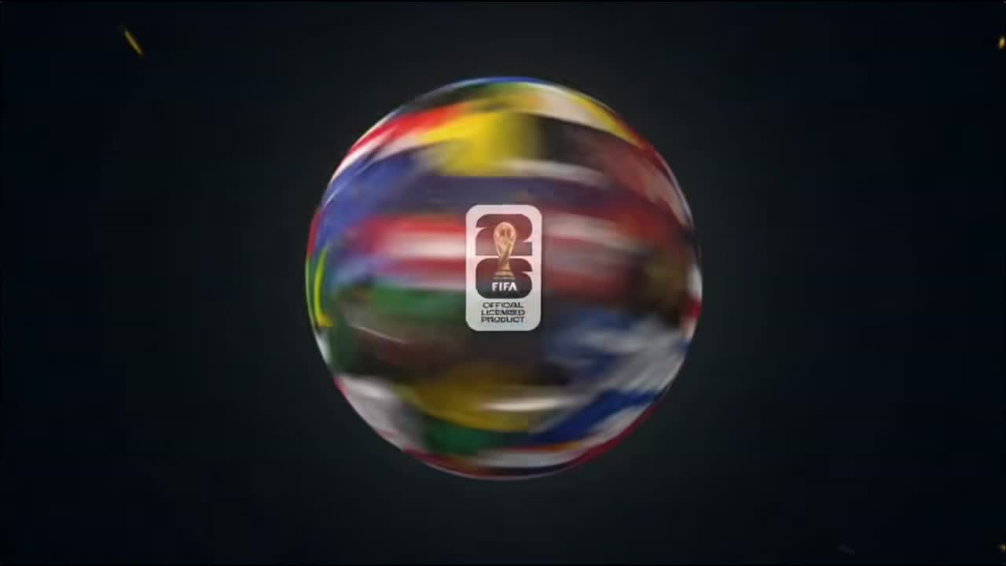
朱雨雨 / VISUAL DESIGN PORTFOLIO
16
产品细节与场景切换
瓶底、标签、草地与运动意象连接产品细节和广告氛围。
Notes:
来源：用户提供视频 4，选帧序号 1、2、4、6。个人职责：AI 视觉生成与画面精修，用户已确认。项目委托关系、团队分工、发布渠道未提供，不推断为独立完成全部成片。 本页分析为关键帧的视觉观察，不是制作过程或源工程证明。

Slide 17
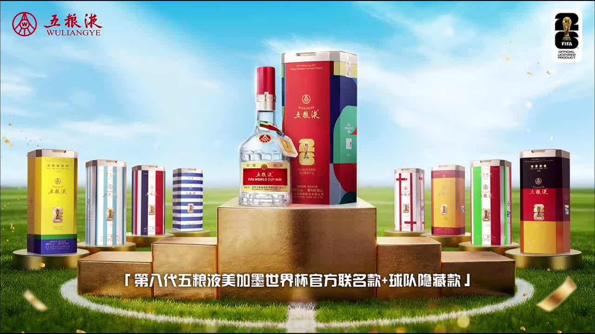
03 / 产品广告视觉
17
广告收尾与产品阵列
主产品居中，侧翼产品形成阵列。配套视频包提供原片的浏览副本。
Notes:
个人职责：AI 视觉生成与画面精修，用户已确认。项目委托关系、团队分工、发布渠道未提供，不推断为独立完成全部成片。 来源：五粮液广告加声音.mp4，22.2秒附近。

Slide 18
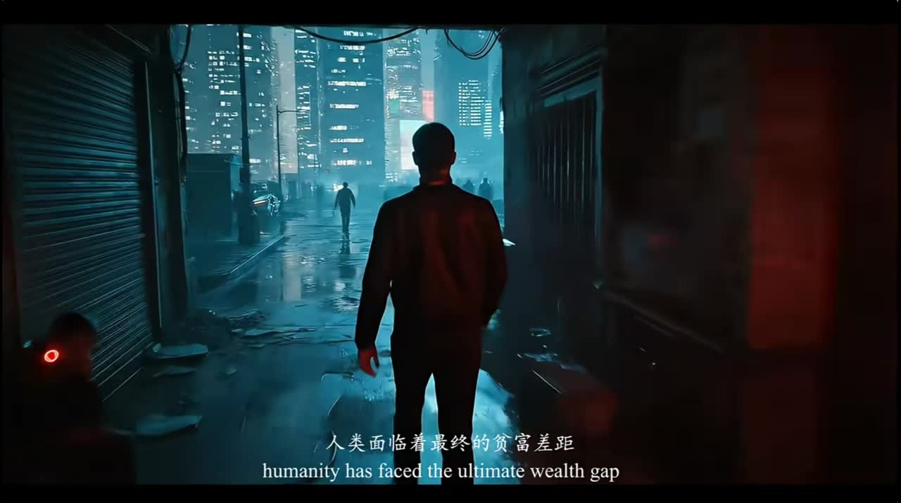
04 / 科幻叙事视觉
18
《情绪交易》
科幻人物与城市空间
个人职责：视觉生成与画面精修。
粉色发色、颈部装置与红色光环
成为人物识别线索。
冷色城市、暗部人物和发光屏幕
共同建立科幻世界的视觉氛围。
所供视频约 2 分 36 秒。主题与视觉分析以原片画面为依据。
Notes:
个人职责：AI 视觉生成与画面精修，用户已确认。项目委托关系、团队分工、发布渠道未提供，不推断为独立完成全部成片。 来源：情绪交易cg.mp4。

Slide 19
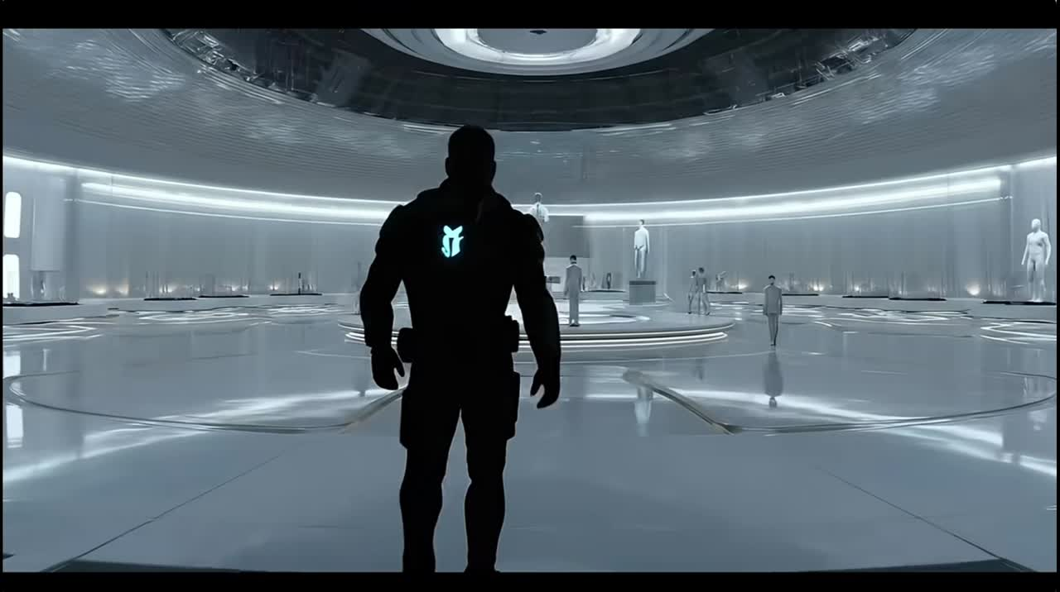
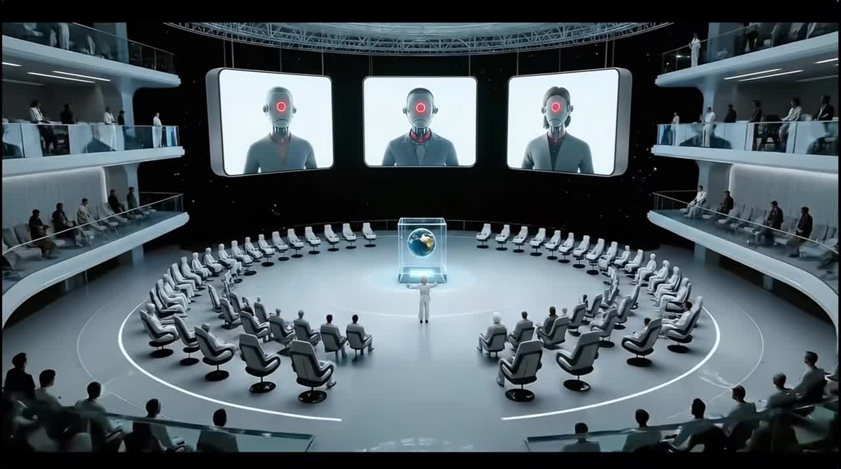
朱雨雨 / VISUAL DESIGN PORTFOLIO
19
城市与公共空间
城市镜头强调纵深与冷色照明，公共空间通过重复结构表现尺度。
Notes:
来源：用户提供视频 3，选帧序号 4、6。个人职责：AI 视觉生成与画面精修，用户已确认。项目委托关系、团队分工、发布渠道未提供，不推断为独立完成全部成片。 本页分析为关键帧的视觉观察，不是制作过程或源工程证明。

Slide 20
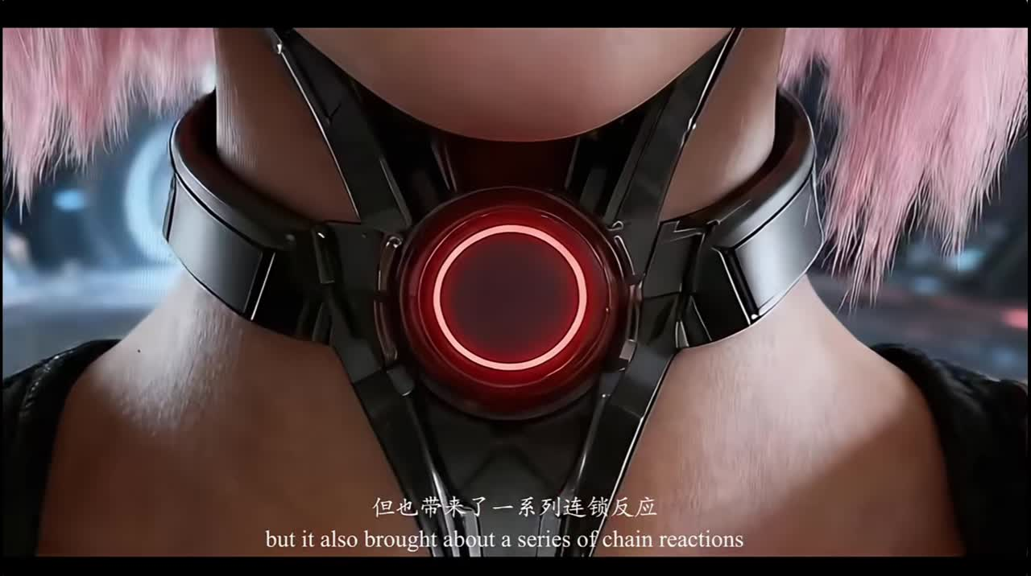
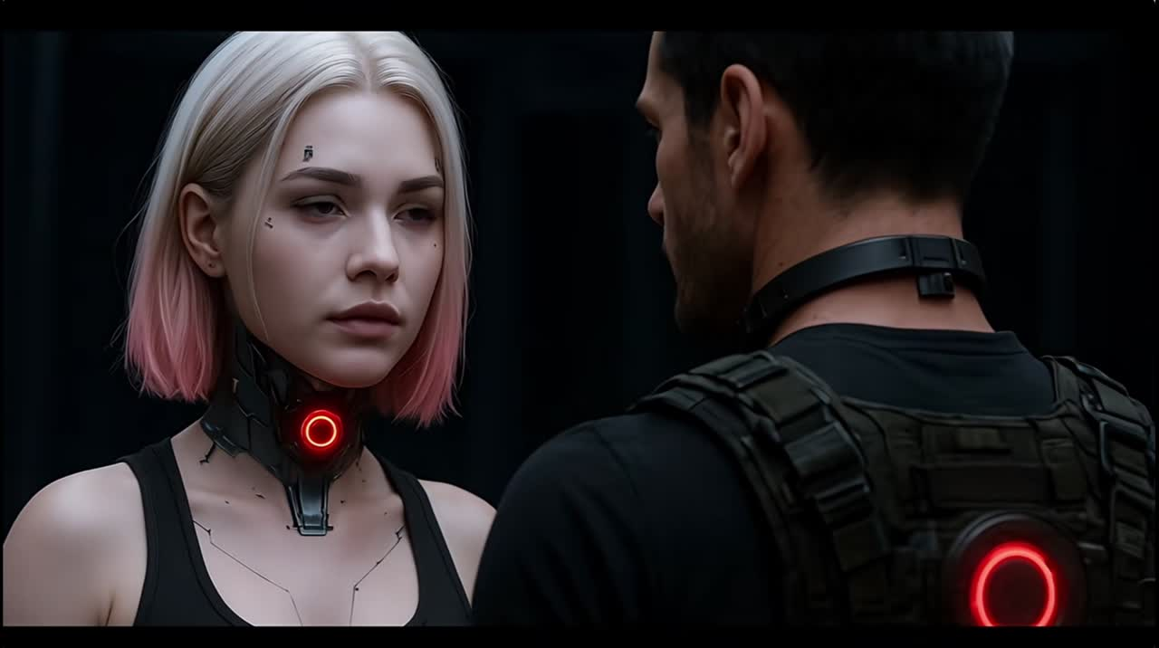
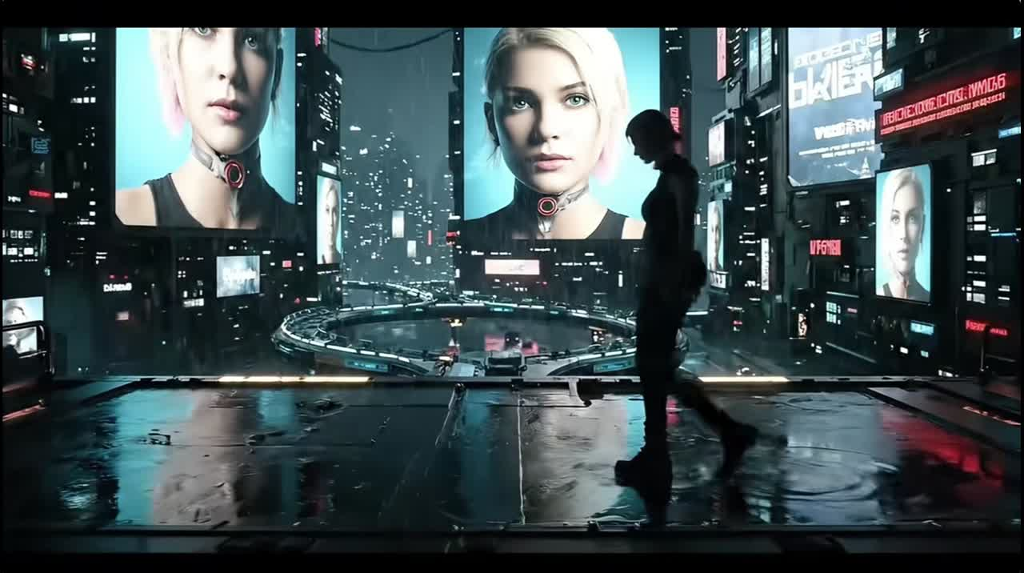
朱雨雨 / VISUAL DESIGN PORTFOLIO
20
人物识别与世界观线索
发色、服装和颈部装置连接人物特写、对话场面与城市屏幕。
Notes:
来源：用户提供视频 3，选帧序号 1、5、7。个人职责：AI 视觉生成与画面精修，用户已确认。项目委托关系、团队分工、发布渠道未提供，不推断为独立完成全部成片。 本页分析为关键帧的视觉观察，不是制作过程或源工程证明。

Slide 21
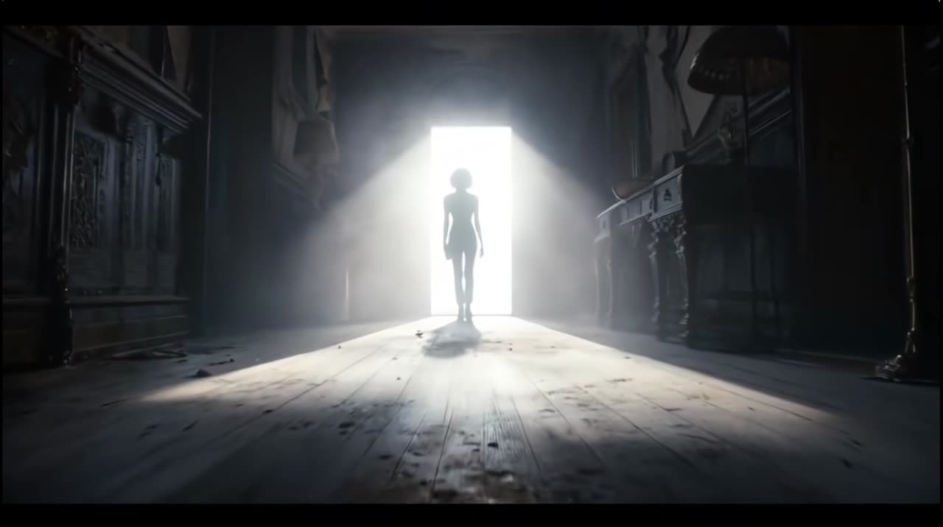
04 / 科幻叙事视觉
21
明暗关系与结尾画面
出口强光与人物剪影形成对比，画面保留明确的视觉焦点。
Notes:
个人职责：AI 视觉生成与画面精修，用户已确认。项目委托关系、团队分工、发布渠道未提供，不推断为独立完成全部成片。 来源：情绪交易cg.mp4，146.6秒附近。

Slide 22
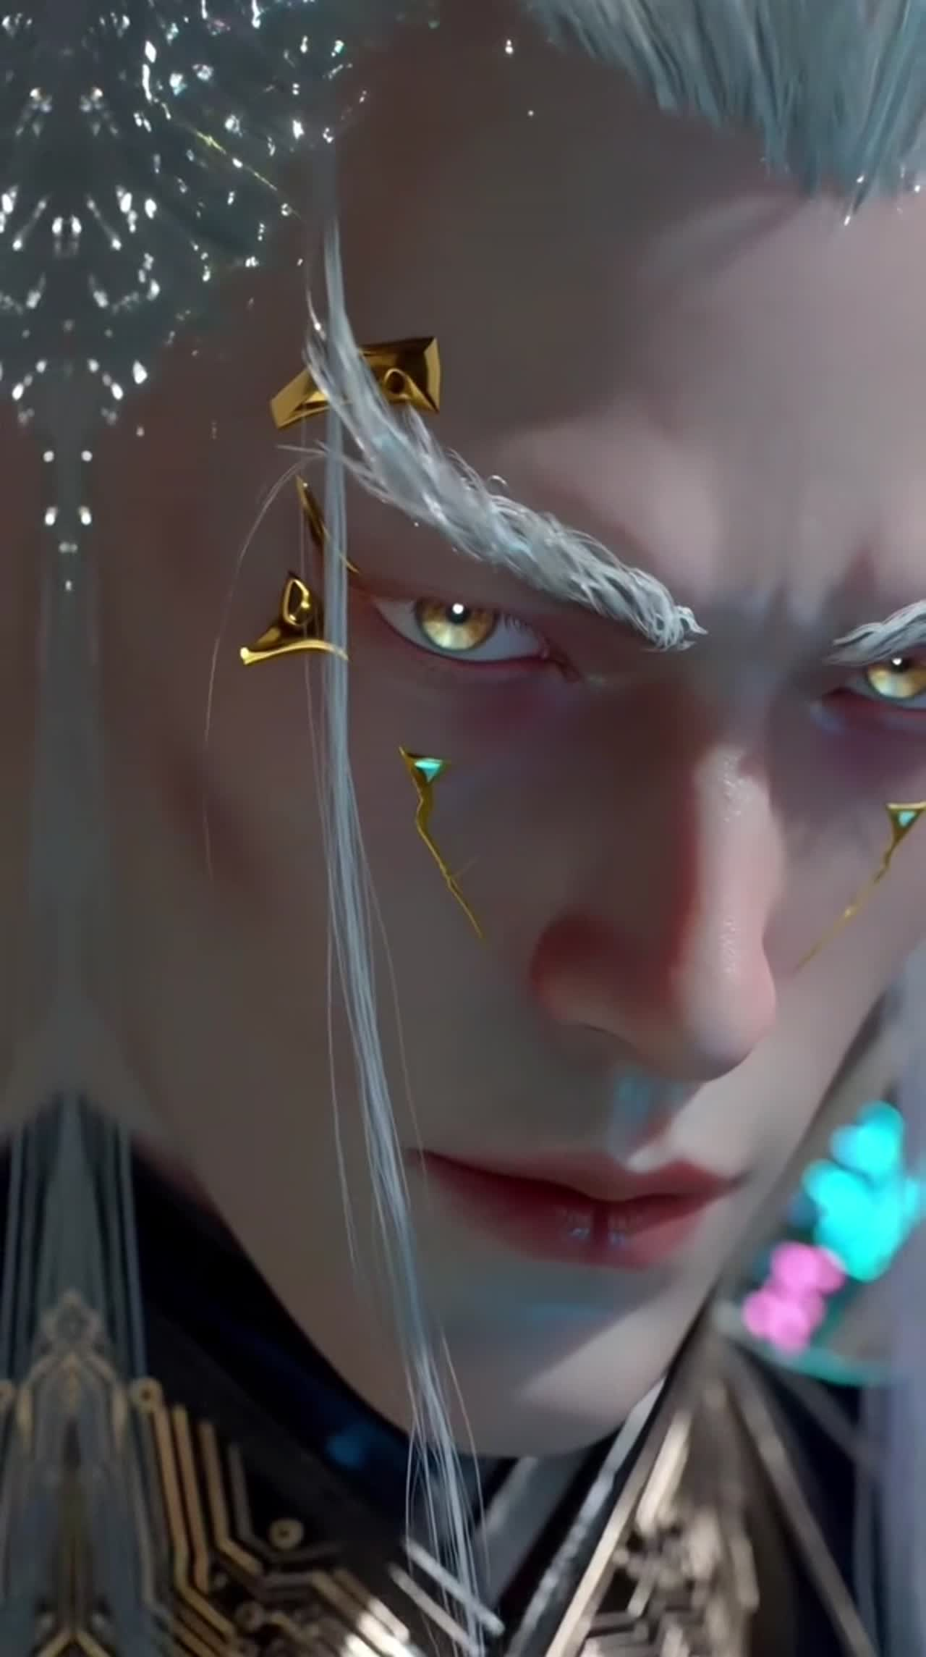
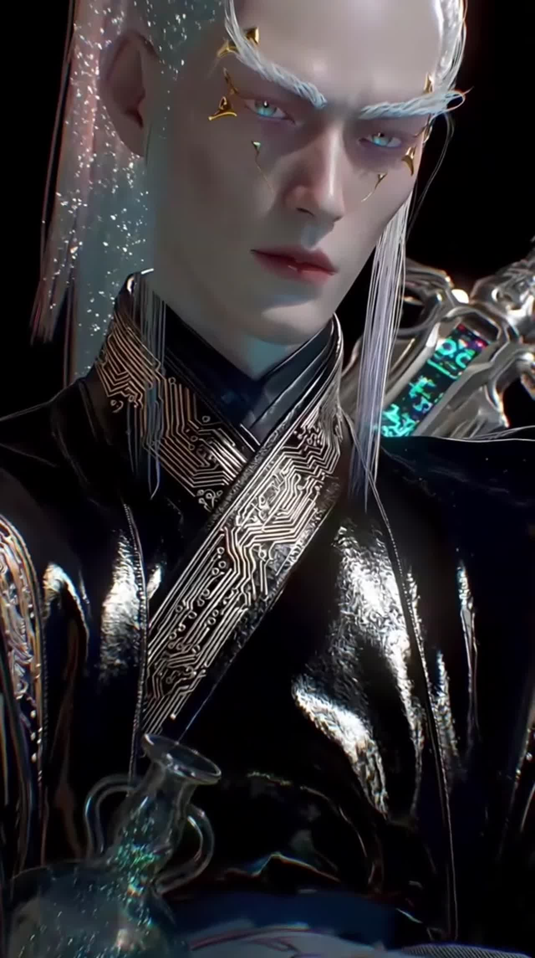
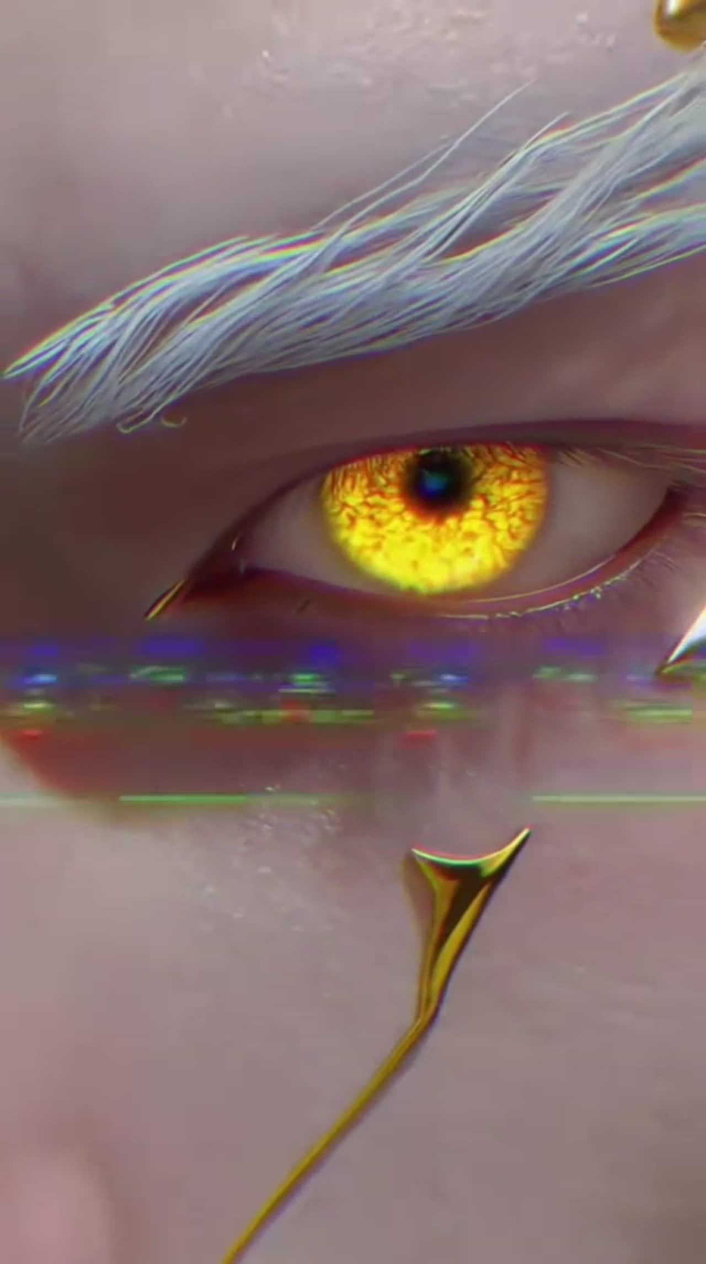
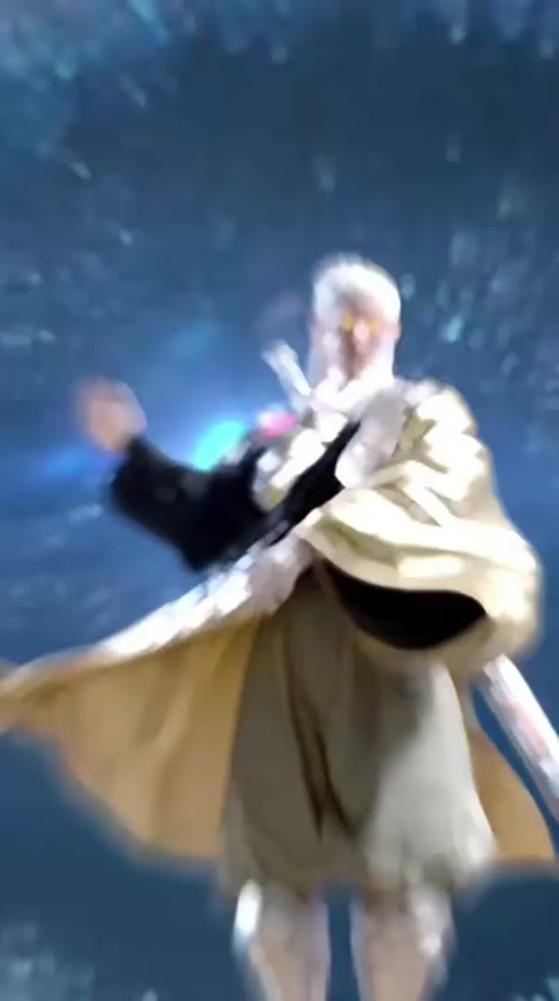
朱雨雨 / VISUAL DESIGN PORTFOLIO
22
角色展示与细节特写
个人职责：视觉生成与精修。竖屏原片约 37 秒，展示面部、材质与全身动作。
Notes:
来源：用户提供视频 5，选帧序号 2、3、5、6。个人职责：AI 视觉生成与画面精修，用户已确认。项目委托关系、团队分工、发布渠道未提供，不推断为独立完成全部成片。 本页分析为关键帧的视觉观察，不是制作过程或源工程证明。

Slide 23
05 / 简历中的工业设计平台项目
23
诸暨袜业定制平台
AI 图案与生产图纸衔接
简历职责：牵头搭建数字化视觉生产线与一站式网页服务平台。
图案生成
工业转换
素材管理
制作袜子款式与图案素材
衔接工业点针生产图纸
组织素材与在线出图运营
本页为简历职责整理。当前未提供平台界面、生产图纸或源工程截图。
Notes:
来源：用户提供《朱雨雨简历.pdf》。工作职责与项目关系按简历表述整理。未使用未经提供的效率、营收或投放数据。 不以概念界面代替真实平台截图。

Slide 24
05 / 自动化 AIGC 工具
24
Python 批量出图工具
重复生产任务的自动化
基于 Vibe Coding 搭建 Python 批量出图脚本，
支持素材批量生成、风格统一校准和文件批量导出。
与视觉制作的关系
将多款素材的生成与导出纳入统一流程，
把更多时间用于人物、服装与画面细节的检查和修正。
职责取自简历，当前未提供代码截图、运行记录或可核验的效率数据。
Notes:
来源：用户提供《朱雨雨简历.pdf》。工作职责与项目关系按简历表述整理。未使用未经提供的效率、营收或投放数据。 下半段为流程价值解释，未量化幅度。

Slide 25
CONCEPT STUDIES / 概念练习
25
品牌与平面视觉
多媒介延展与版式探索
以下案例为此前会话的 AI 辅助概念练习。
用于展示视觉方向与应用构思，未标为真实客户项目。
Notes:
概念章节与用户提供项目素材区分。

Slide 26
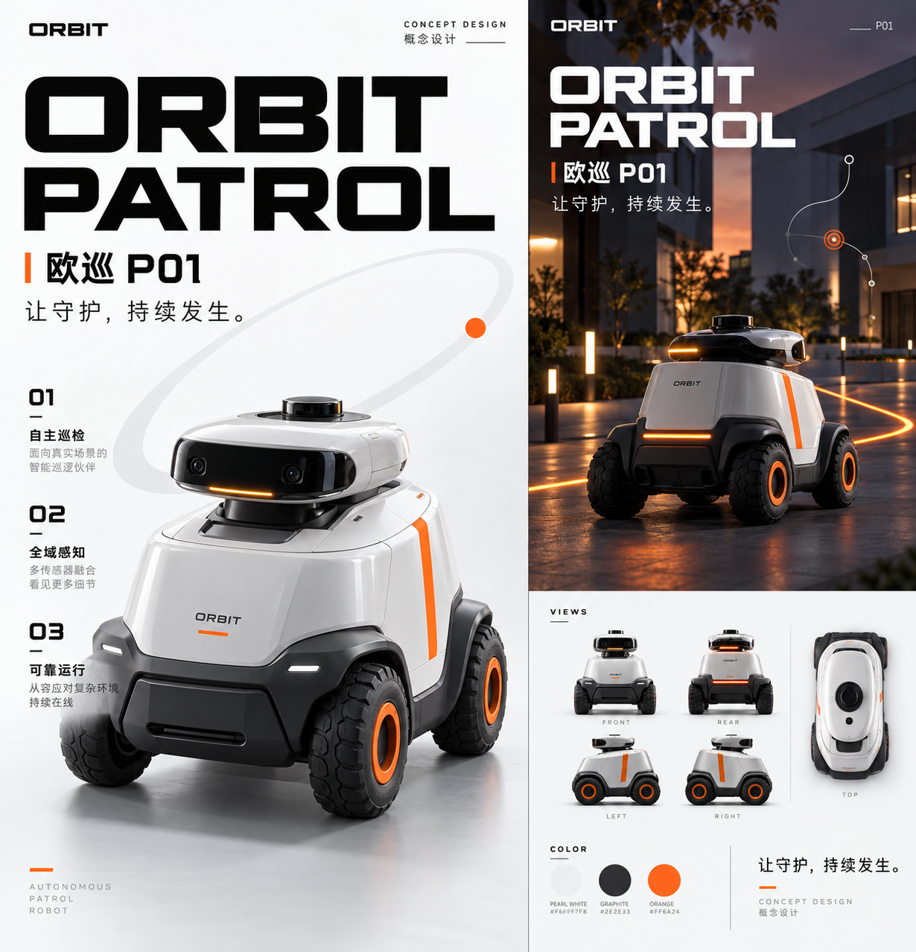
06 / AI 辅助概念练习
26
机器人产品品牌
ORBIT 欧巡 P01：产品形态、黑白橙色彩与轨道元素。
Notes:
来源：此前会话 AI 辅助生成。虚构概念项目，图内文字与细节待原生设计重建，概念图为位图。

Slide 27
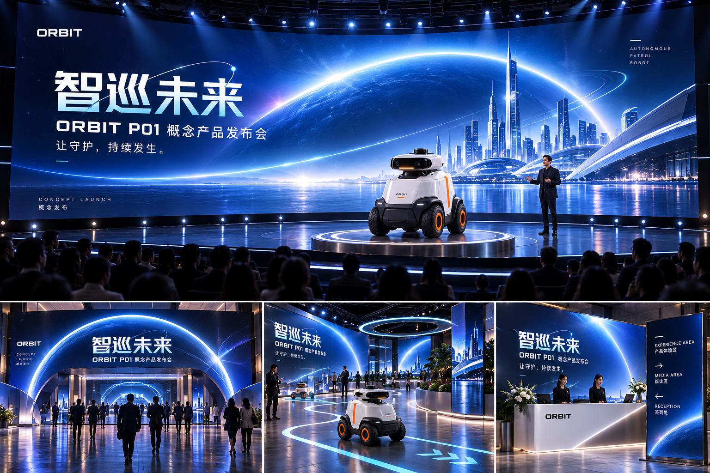
06 / AI 辅助概念练习
27
产品发布会
深蓝与发光圆弧贯穿舞台、入口及体验空间。
Notes:
来源：此前会话 AI 辅助生成。虚构概念项目，图内文字与细节待原生设计重建，概念图为位图。

Slide 28
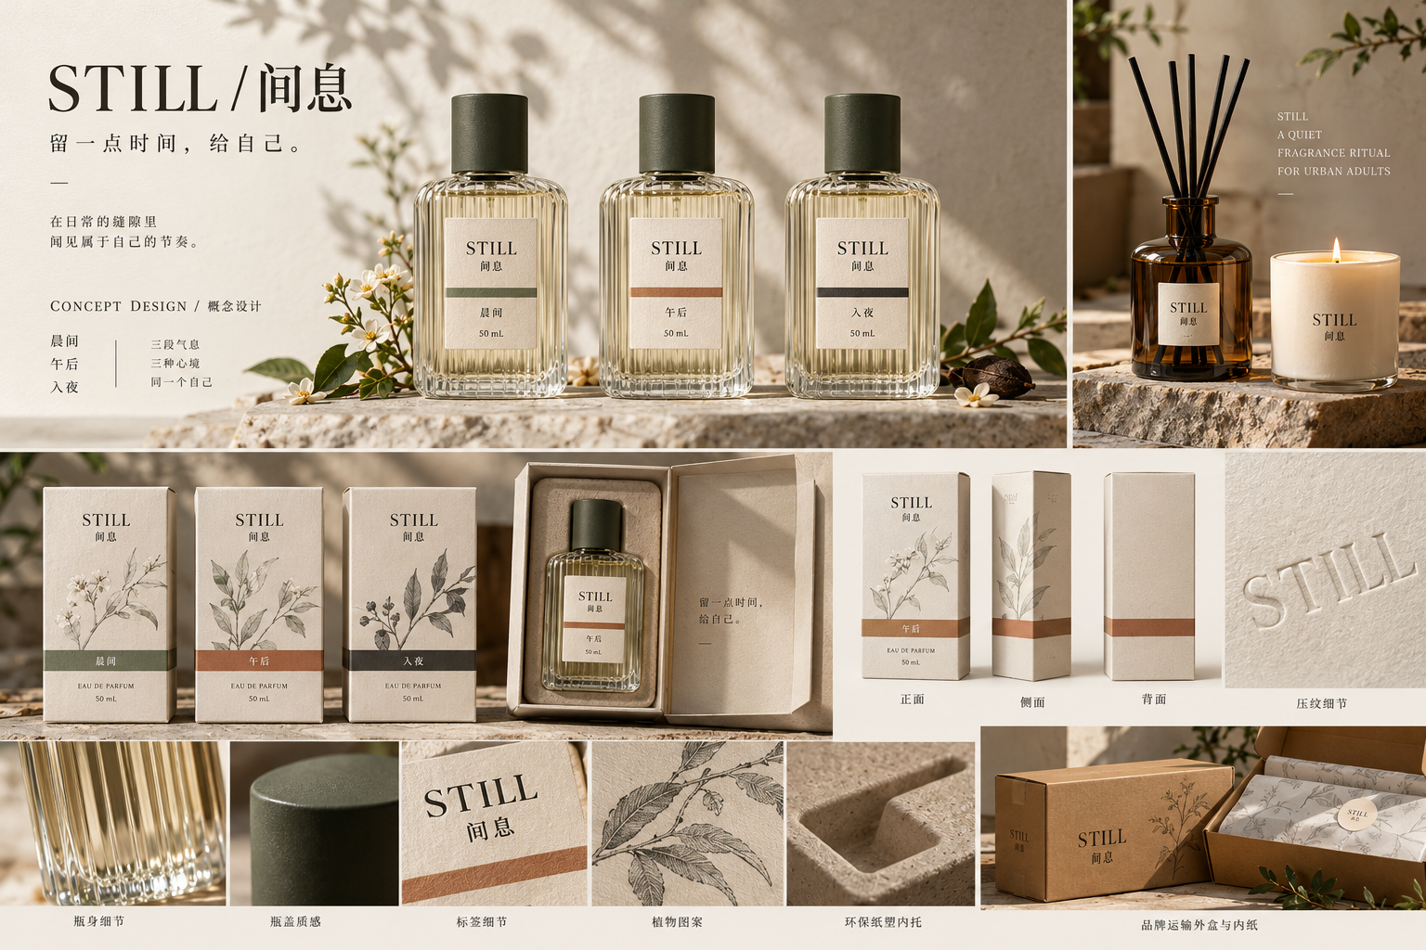
06 / AI 辅助概念练习
28
香氛品牌与包装
STILL 间息：统一瓶型与标签层级，区分系列香型。
Notes:
来源：此前会话 AI 辅助生成。虚构概念项目，图内文字与细节待原生设计重建，概念图为位图。

Slide 29
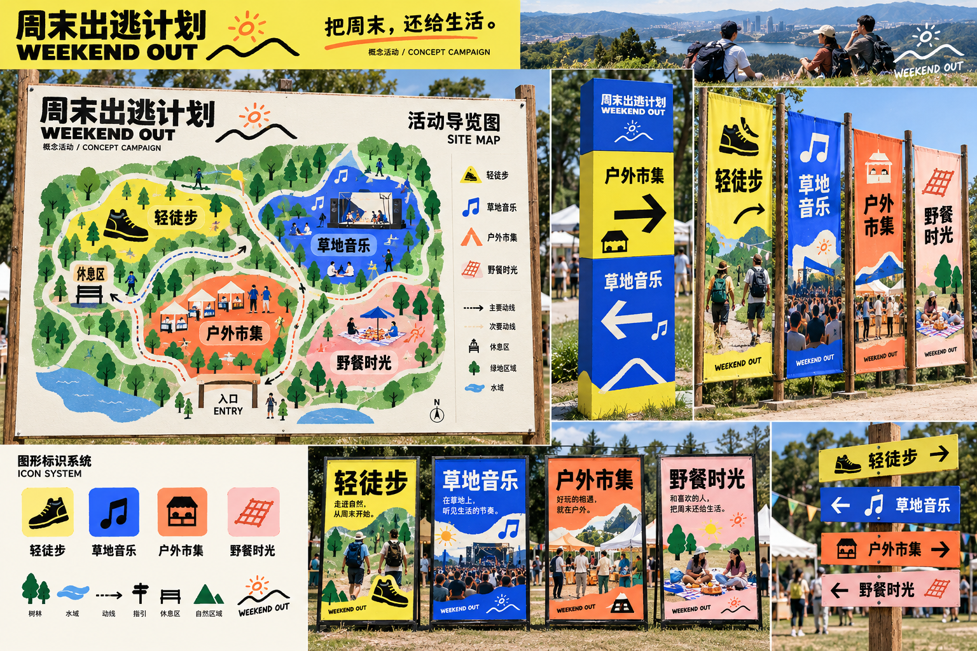
06 / AI 辅助概念练习
29
活动营销与导视
周末出逃计划：颜色与图标帮助辨认活动分区。
Notes:
来源：此前会话 AI 辅助生成。虚构概念项目，图内文字与细节待原生设计重建，概念图为位图。

Slide 30
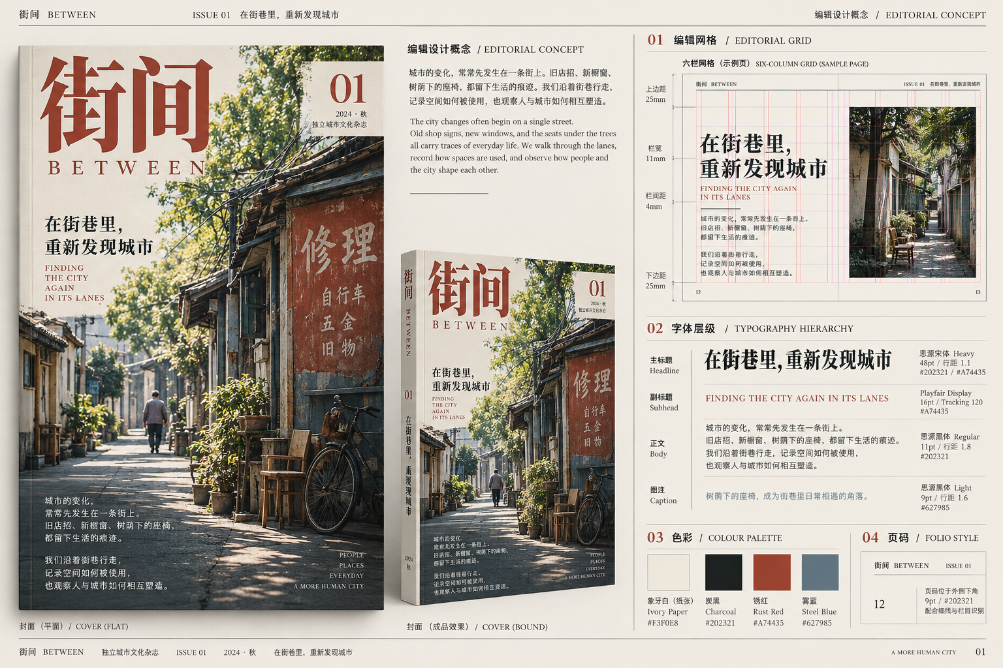
06 / AI 辅助概念练习
30
编辑设计与网格
街间 BETWEEN：探索刊物封面、字体层级和网格规则。
Notes:
来源：此前会话 AI 辅助生成。虚构概念项目，图内文字与细节待原生设计重建，概念图为位图。

Slide 31
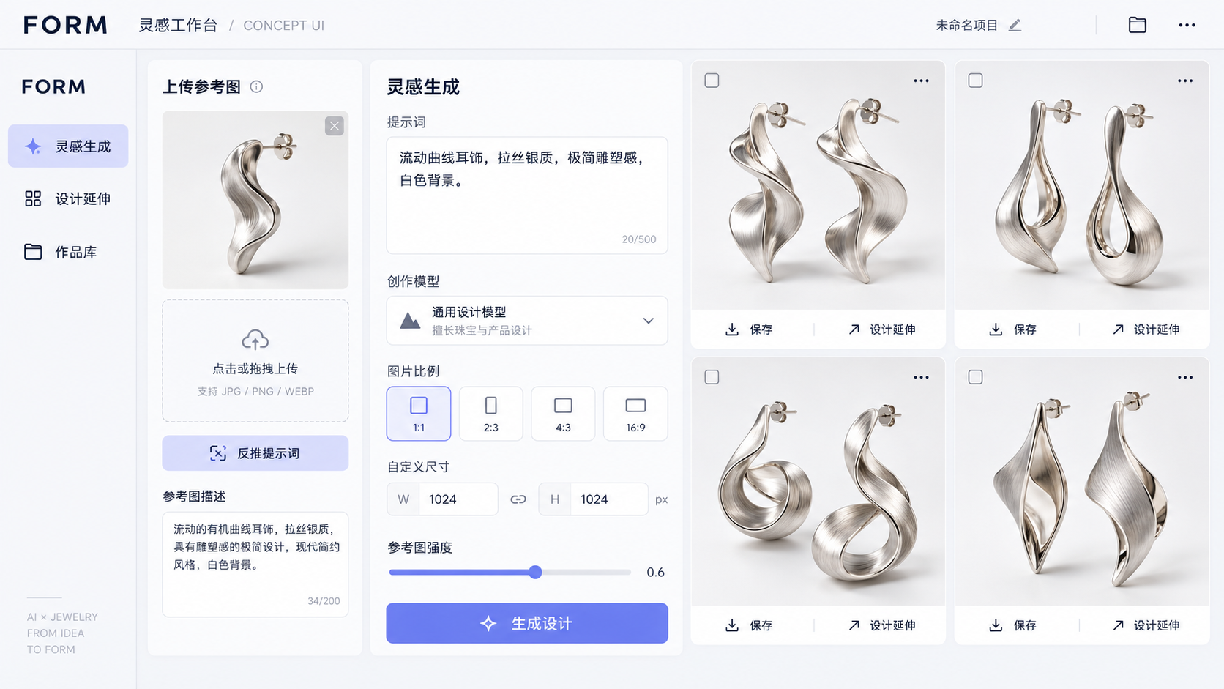
06 / AI 辅助概念练习
31
数字界面概念
FORM：参考图、提示词与四宫格结果按创作任务排列。
Notes:
来源：此前会话 AI 辅助生成。虚构概念项目，图内文字与细节待原生设计重建，概念图为位图。

Slide 32
朱雨雨 / VISUAL DESIGN PORTFOLIO
32
项目贡献与素材范围
真实项目与已提供作品
童装换装与《公主请自重》：职责按简历整理。
五粮液广告、《情绪交易》、角色视频：视觉生成与精修。
平台与自动化项目：按简历介绍，尚未提供项目截图。
概念练习
品牌、活动与界面案例由此前会话 AI 辅助生成。
外层文字和编排可编辑，项目展示图与视频关键帧为位图。
Notes:
贡献按用户确认与简历区分，未添加投放或效率数字。

Slide 33
朱雨雨 / 联系方式
33
感谢观看
视觉设计师 / AI 视觉制作
电话 17605816173
邮箱 173133390@qq.com
求职城市 杭州
Notes:
来源：用户提供《朱雨雨简历.pdf》。工作职责与项目关系按简历表述整理。未使用未经提供的效率、营收或投放数据。 联系方式按本人简历填入。

